Slide 1
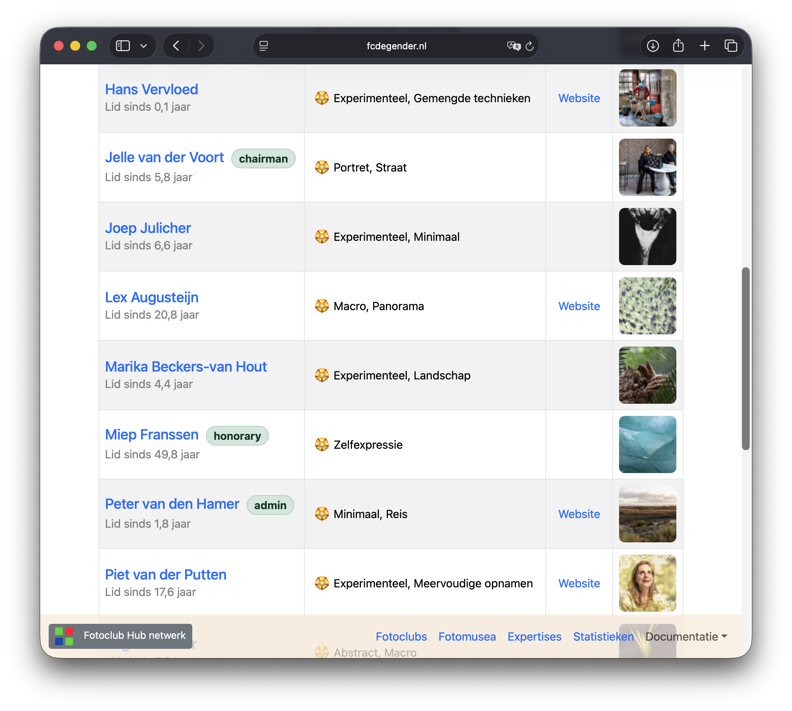
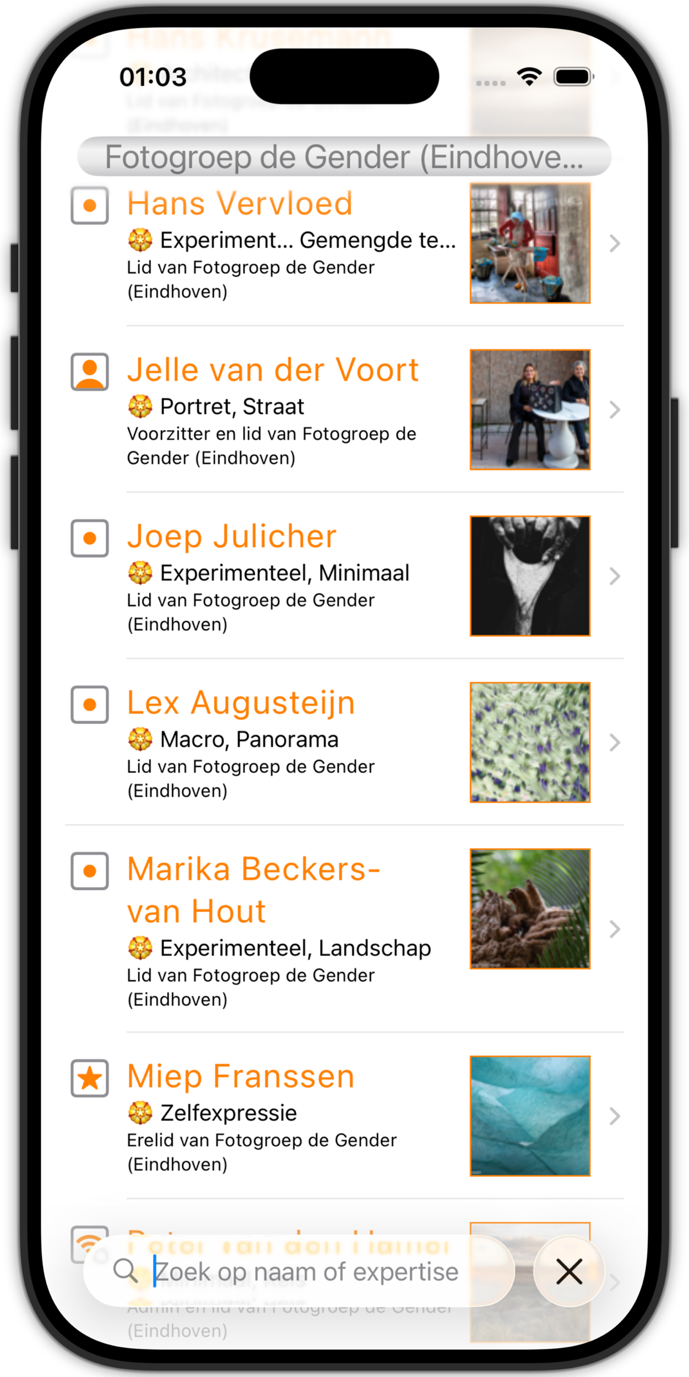
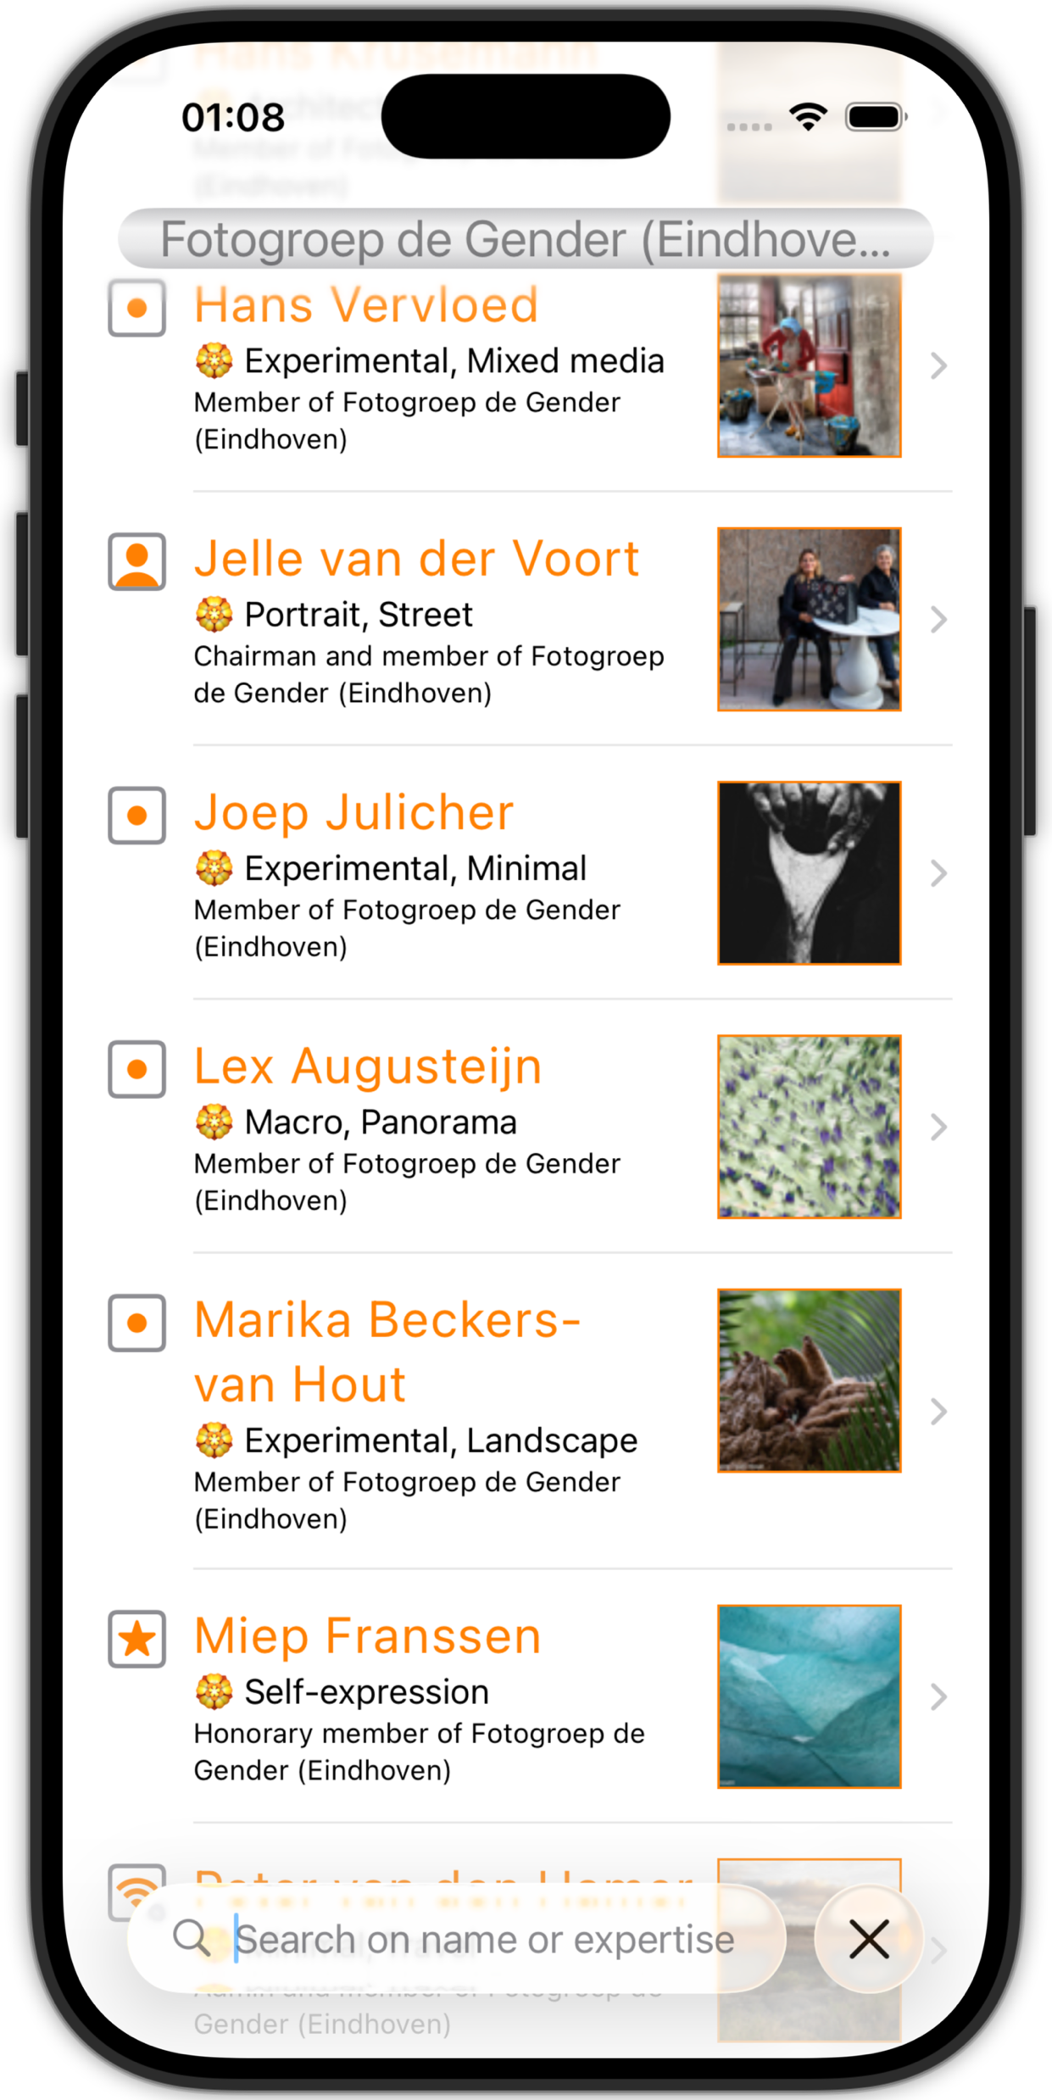
De Fotoclub Hub apps Portfolio’s van leden van fotoclubs
Tweetal apps:
Apple: iPhone / iPad (gratis verkrijgbaar in de App Store)
In browser: Android, Windows, Mac, laptops, mobile…
Ontworpen rondom Fotoclub concept (i.t.t. Instagram, Flickr,…)
Clubs → Leden → Portfolio’s → Foto’s
In samenwerking met Fotobond Brabant-Oost (“Klik en Connect”)
Er is ook ondersteuning voor Individuele leden (per regio)
Centrale ingang naar geselecteerd werk van (tzt) 100+ clubs
Decentraal beheer van gegevens (clubs beheren de portfolio’s)
Belangrijkste features:
Fotografen opsporen met zelfde expertise (b.v. “concertfotografie”)
Ondersteuning voor individuele leden (per regio)
Kan de portfolio’s integreren in bestaande websites (b.v. WordPress)
App wordt voortdurend uitgebreid
Tweetalig: Nederlands en Engels; zie ➡️
Peter van den Hamer (fgDeGender, vdhamer@msn.com), 18 Nov 2025

Slide 2
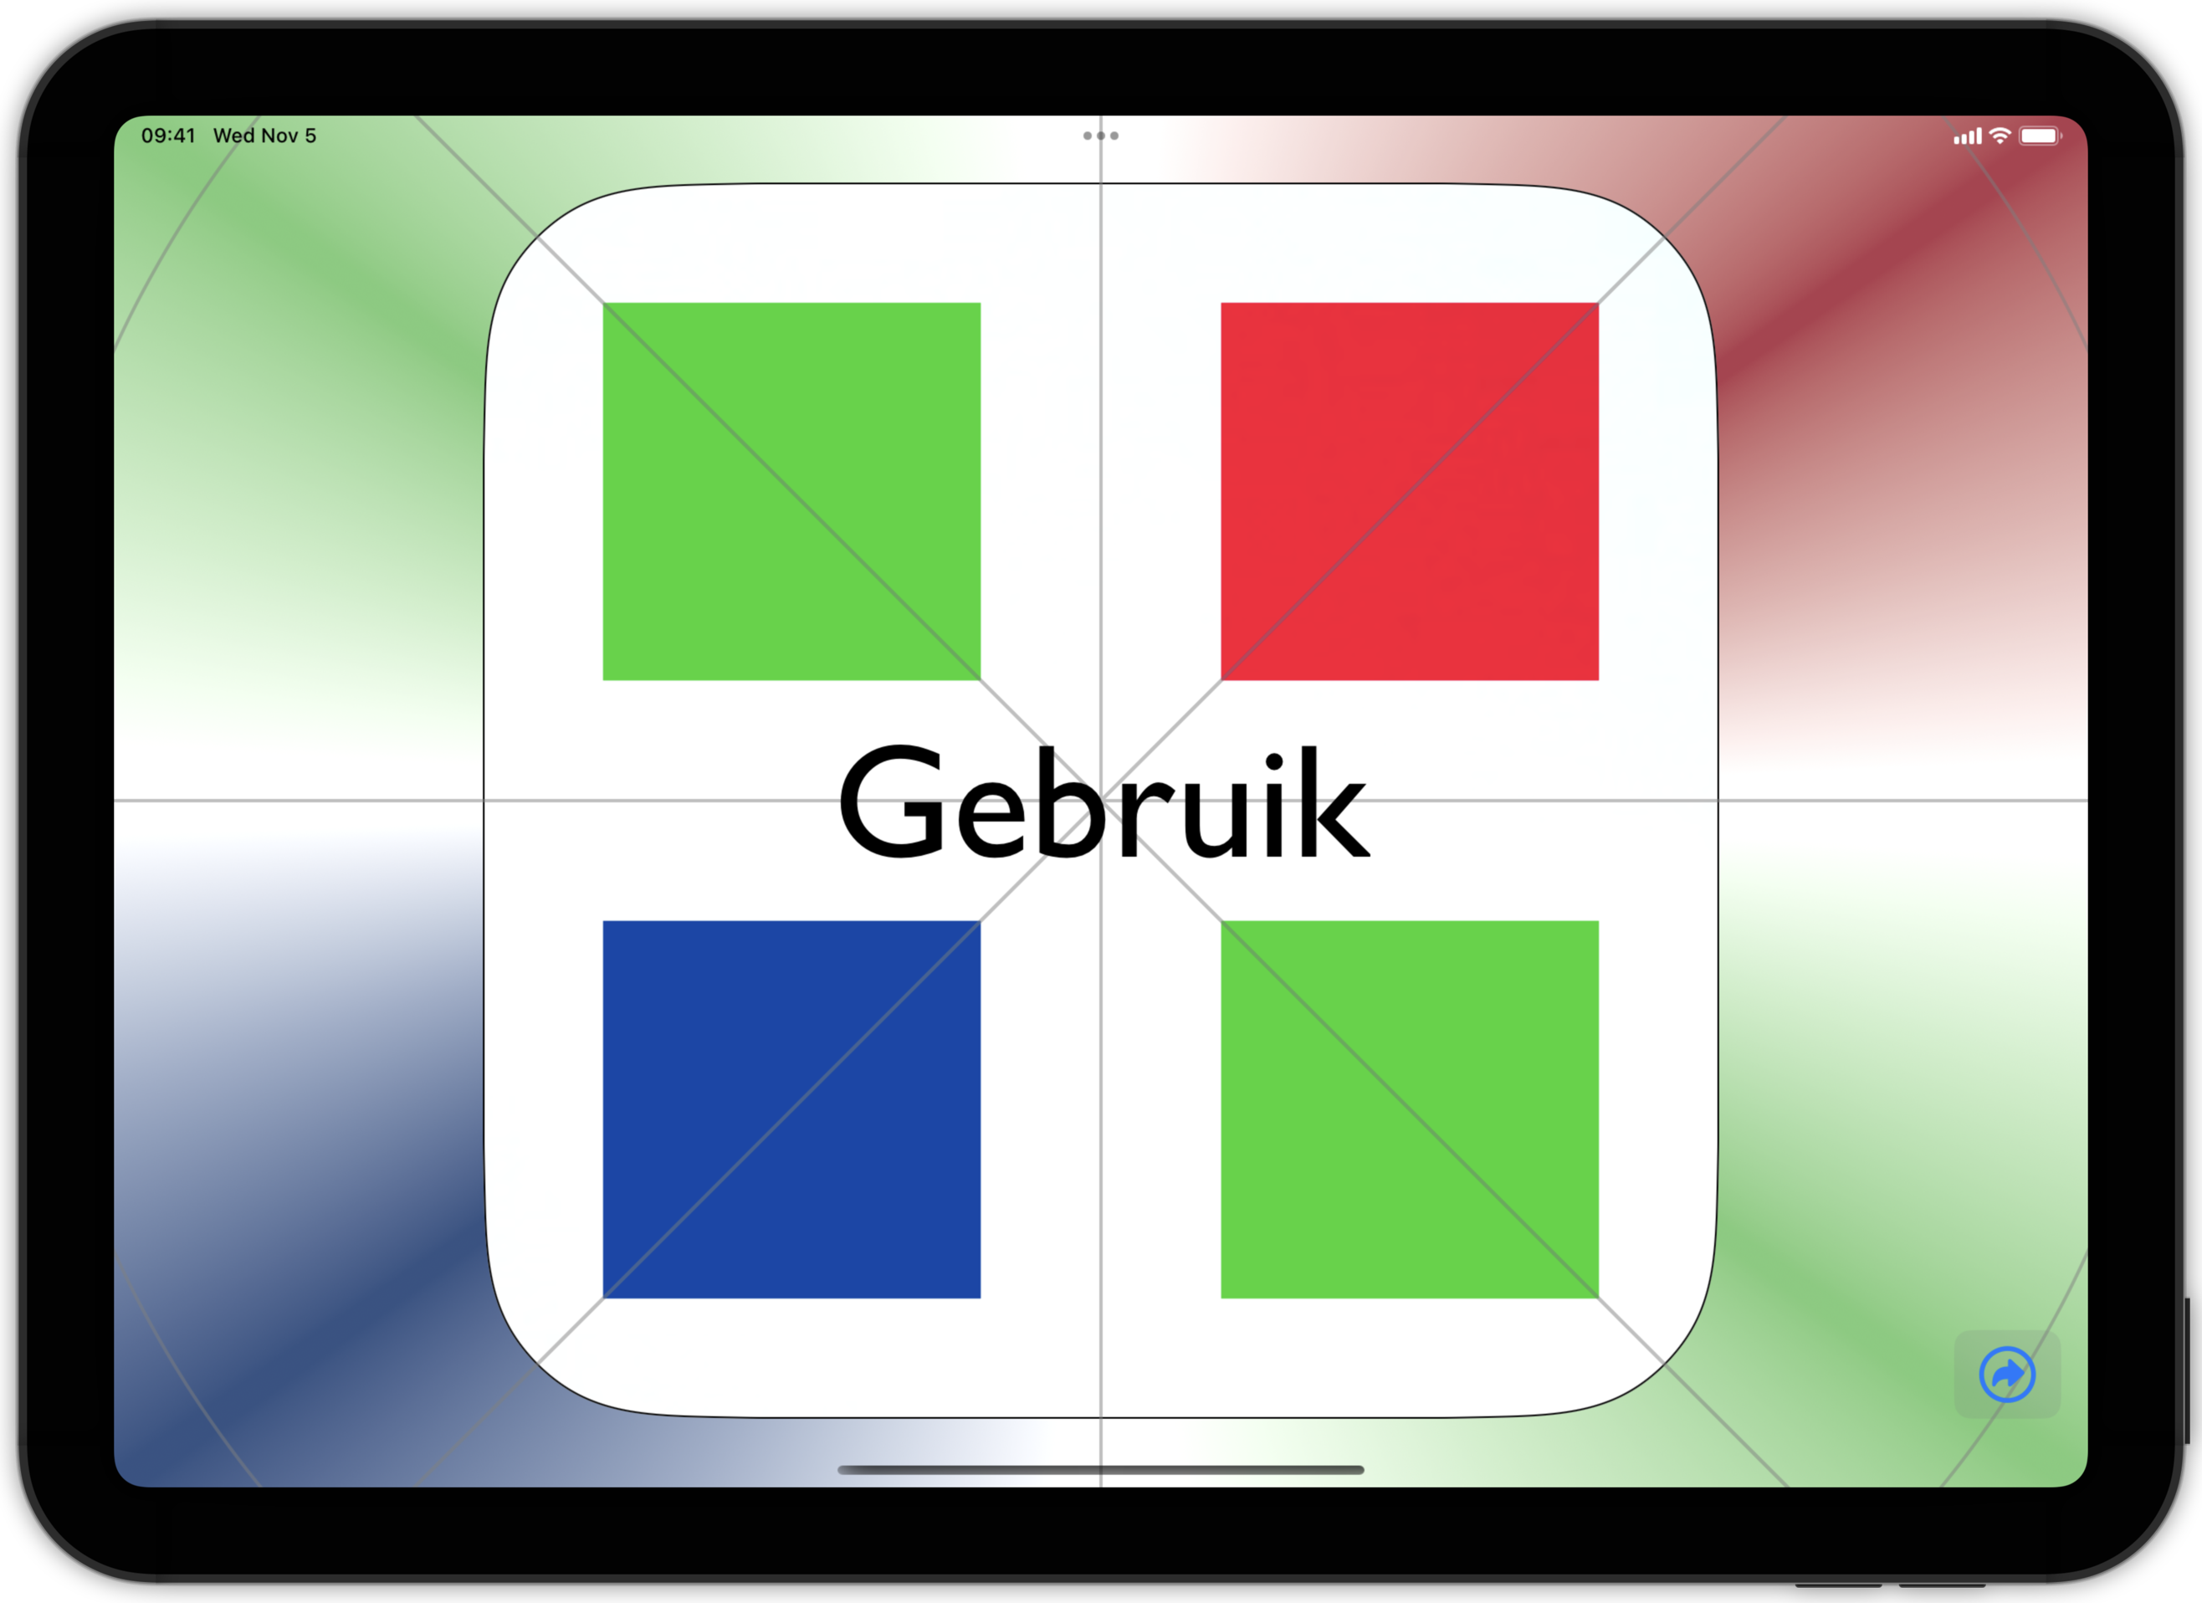

Slide 3
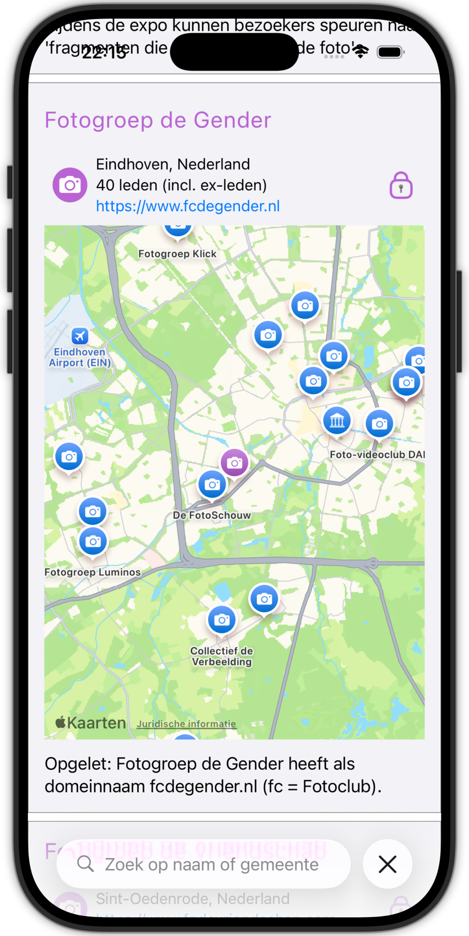
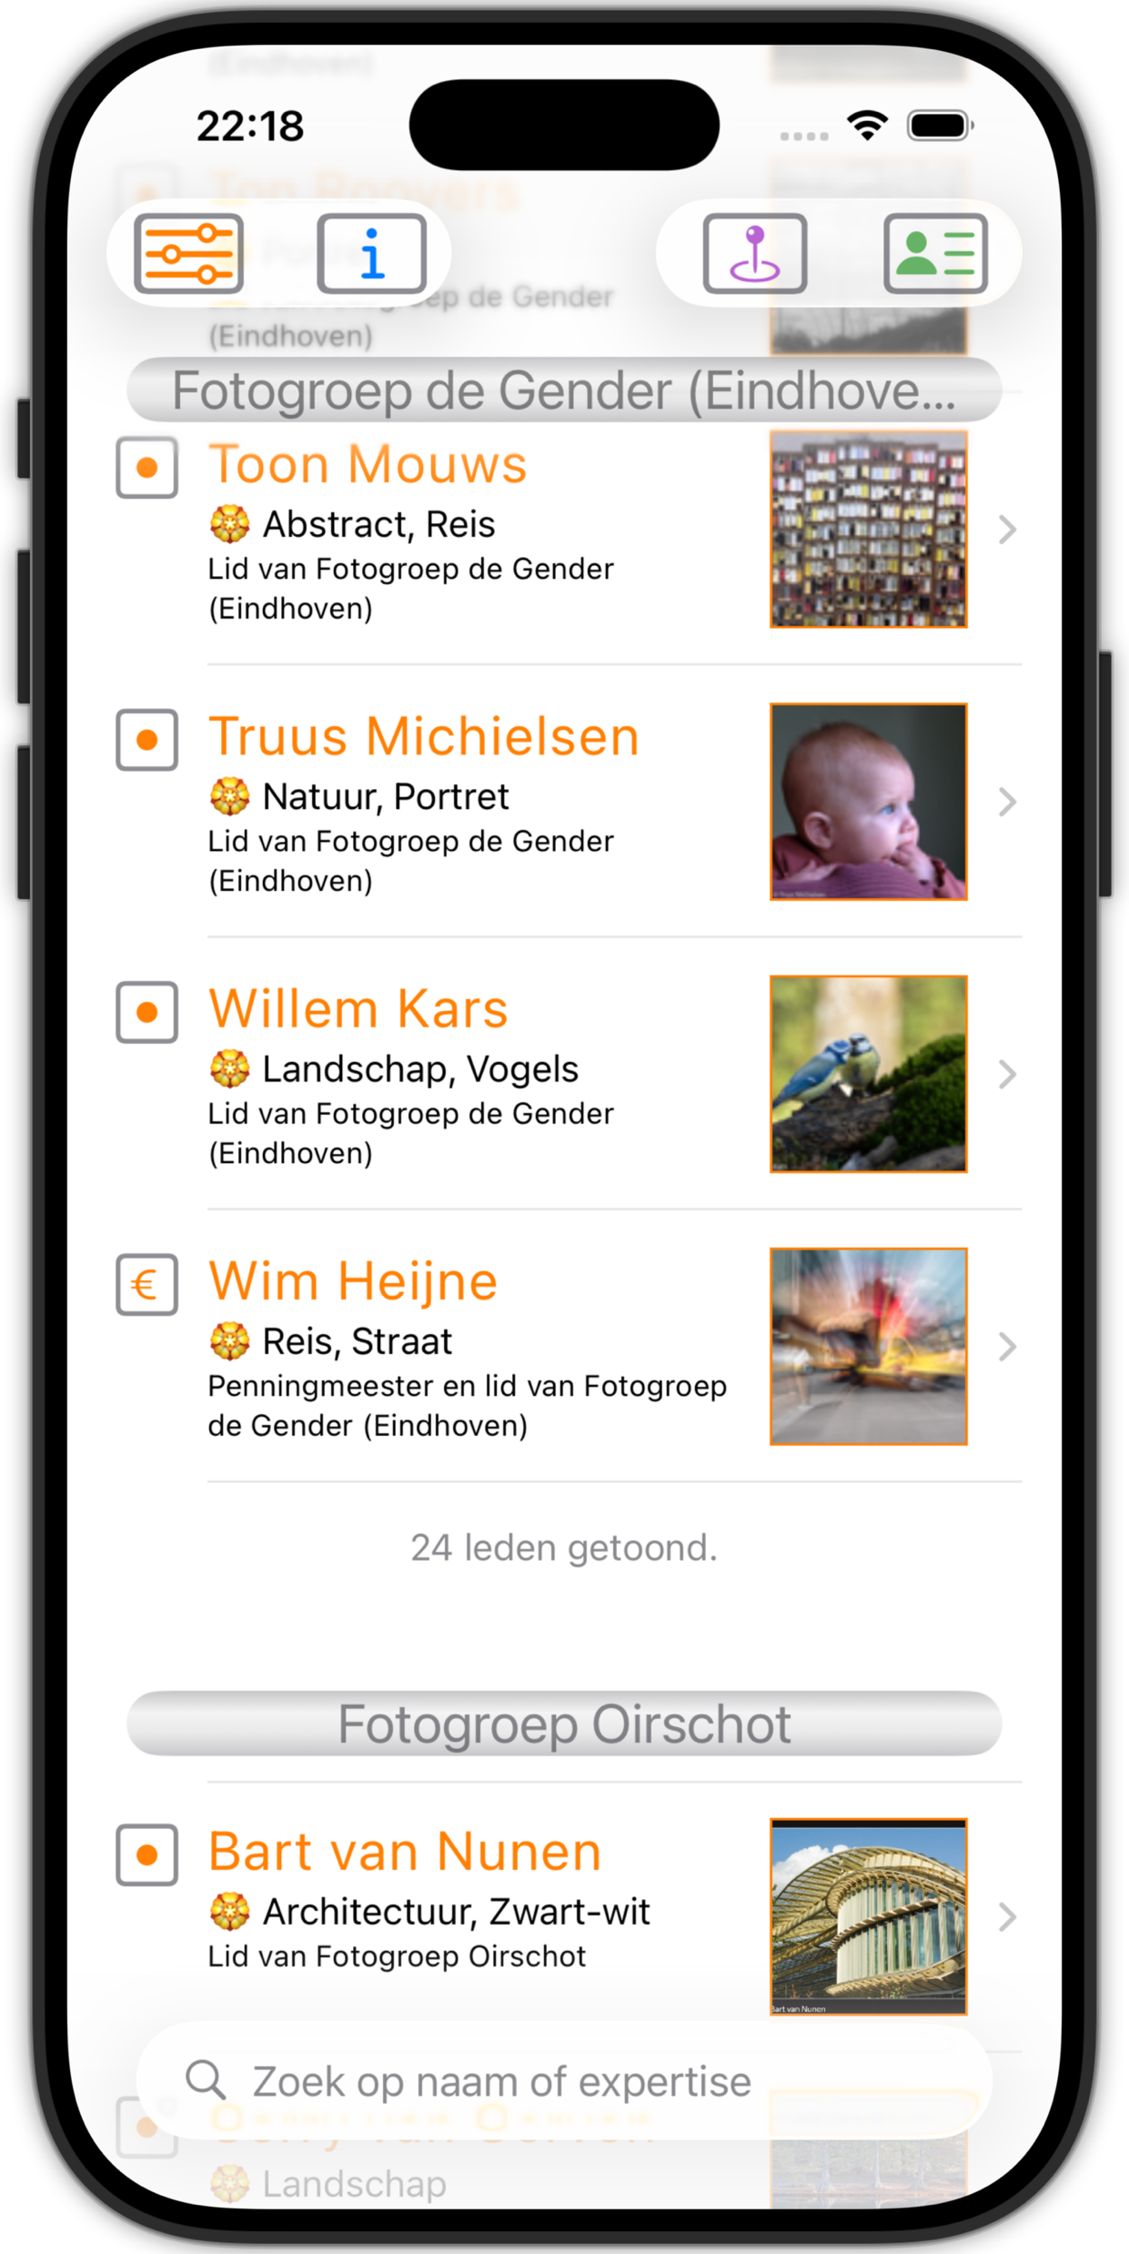
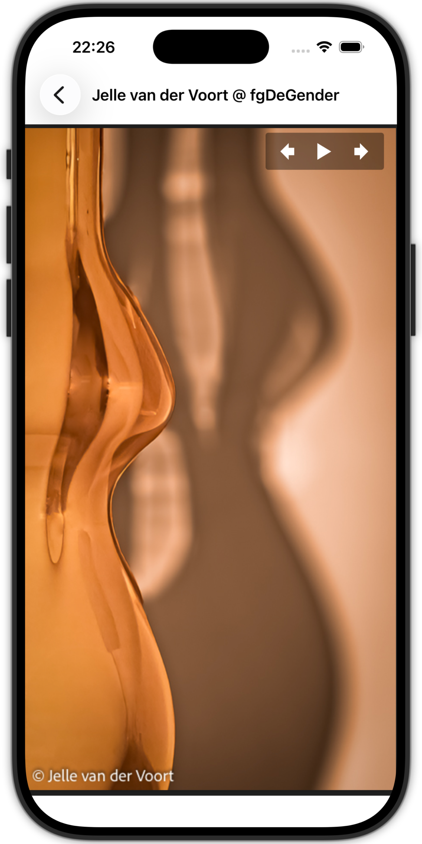
Clubs
ClubLeden
Portfolio’s
Landkaarten
Expertises
Foto’s

Slide 4
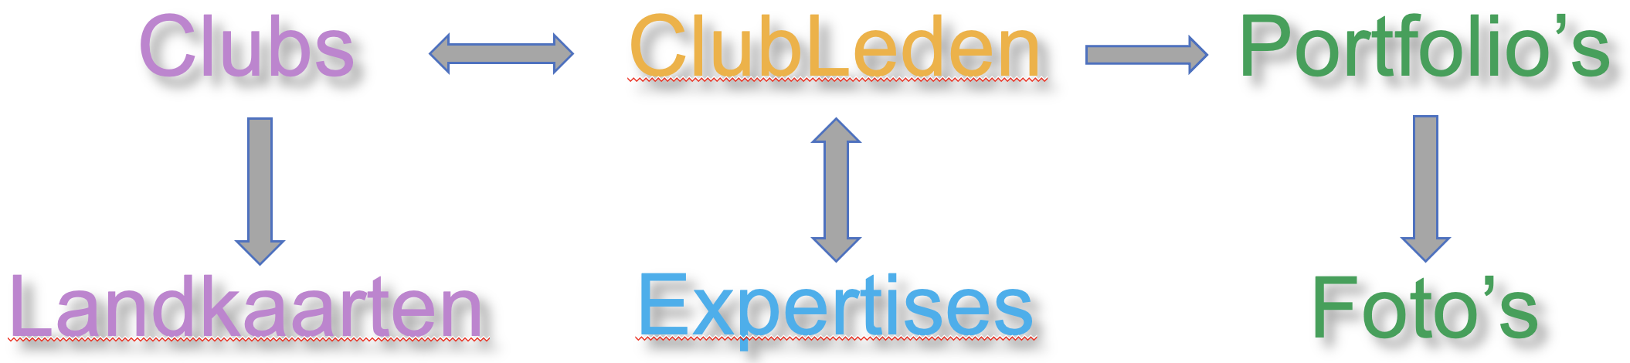
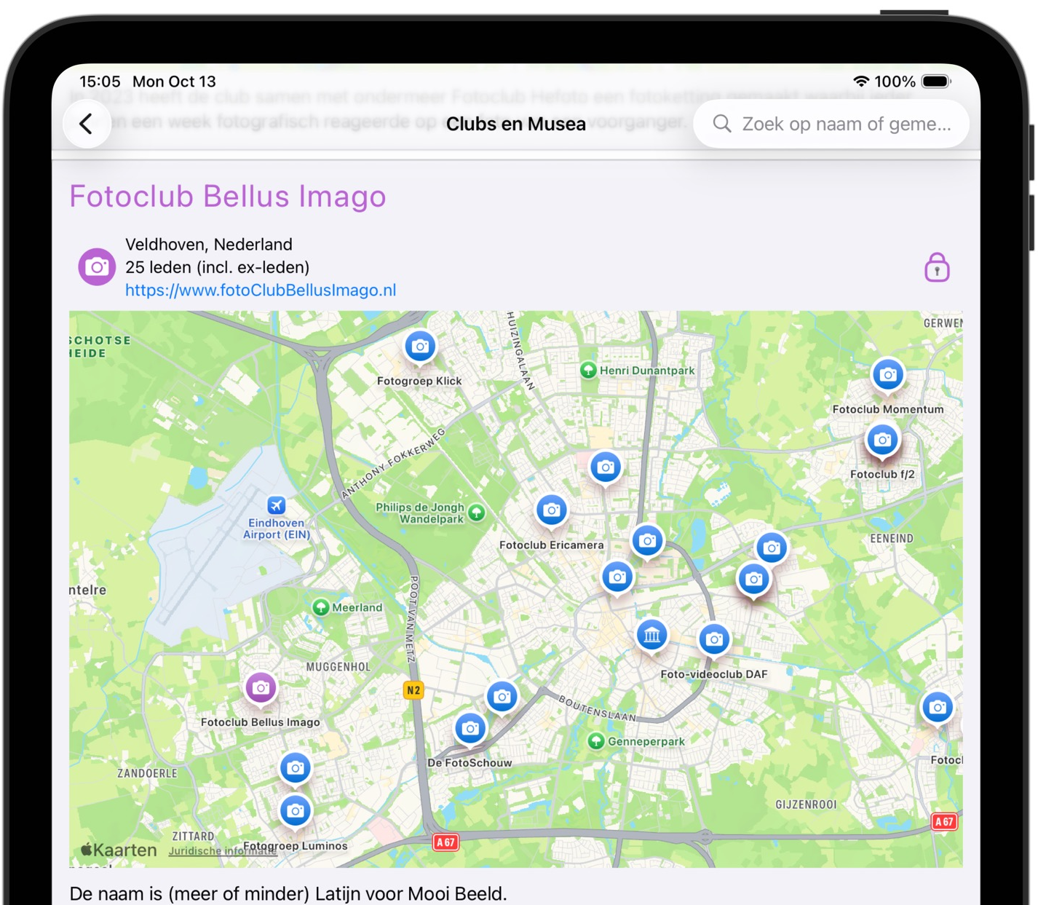
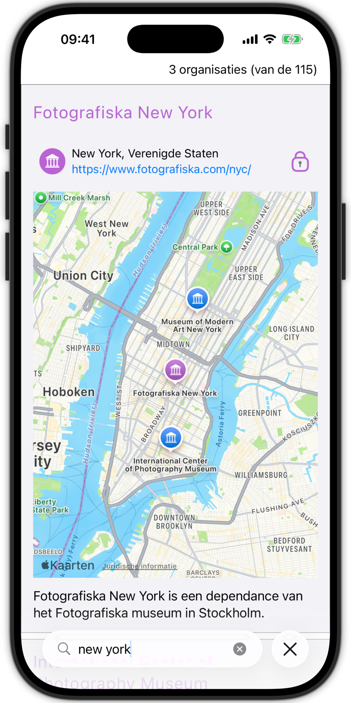
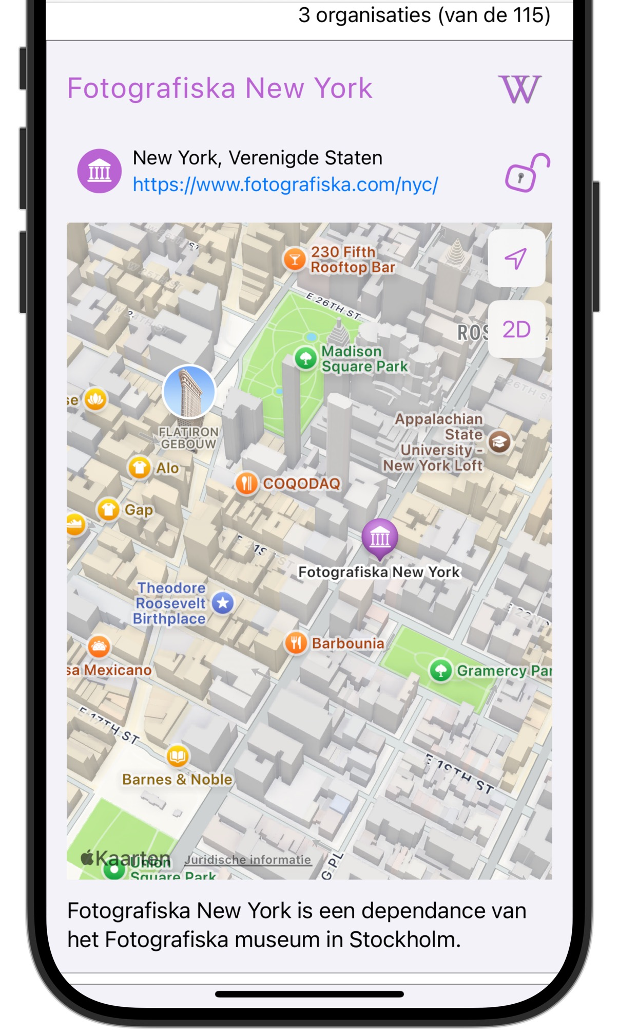
Clubs bij Eindhoven
Musea in Manhattan
Inzoomen op Fotografiska NY

Slide 5
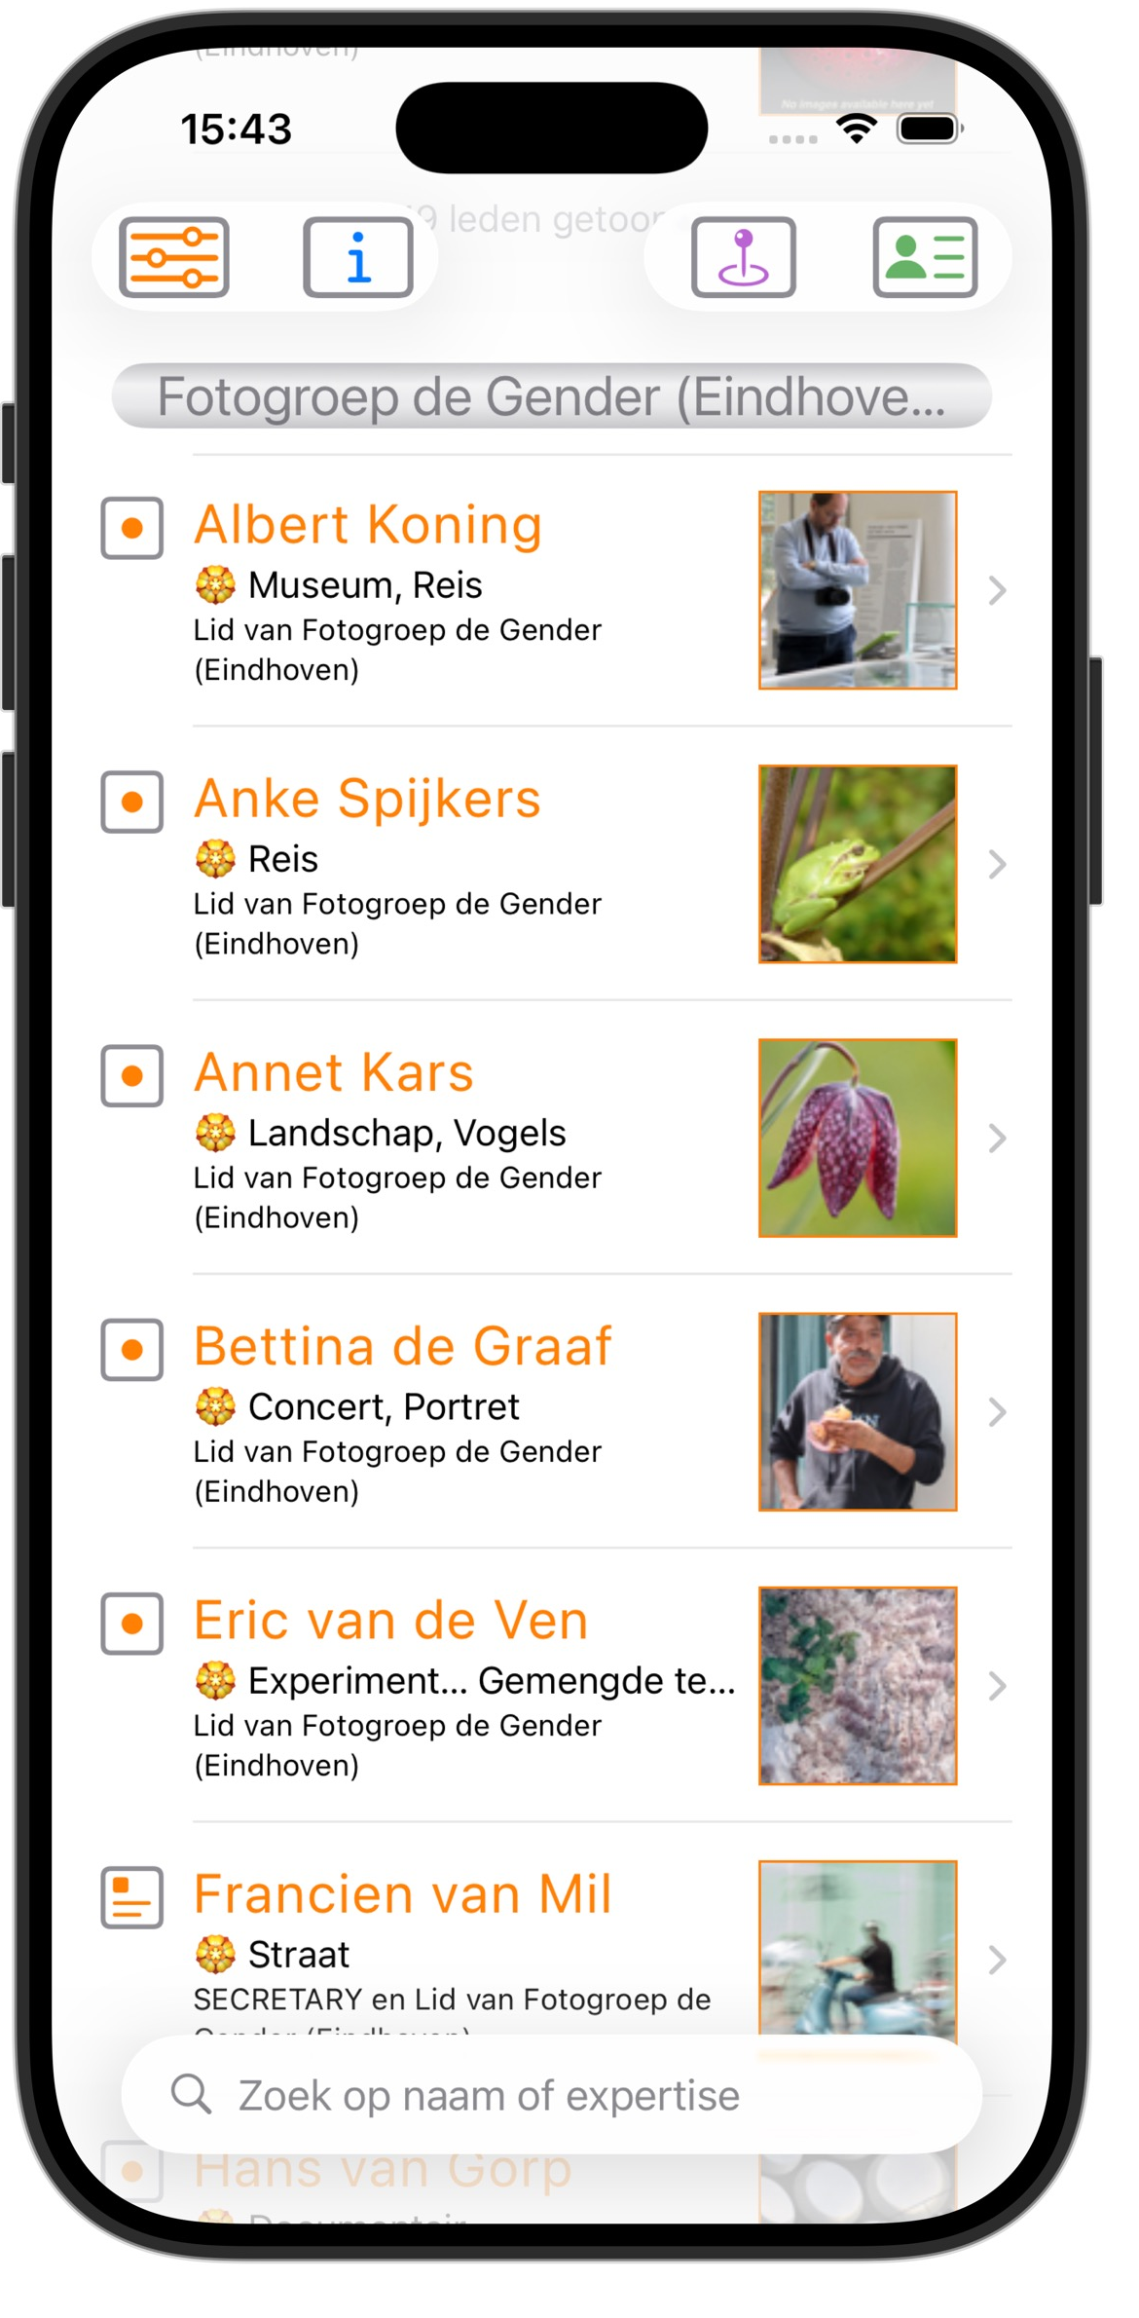
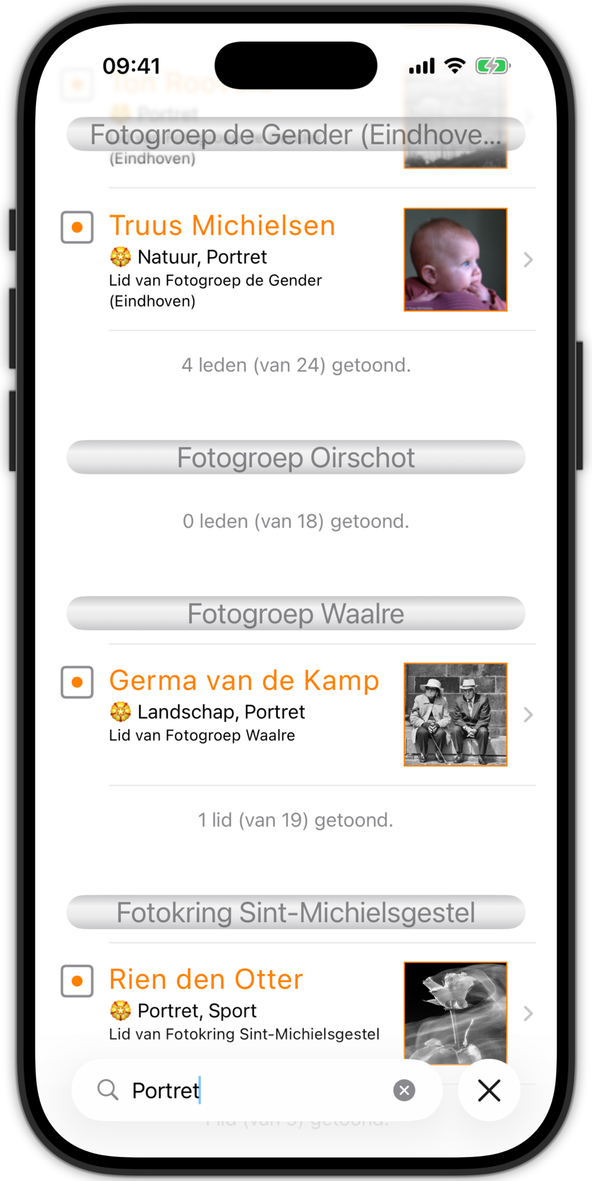
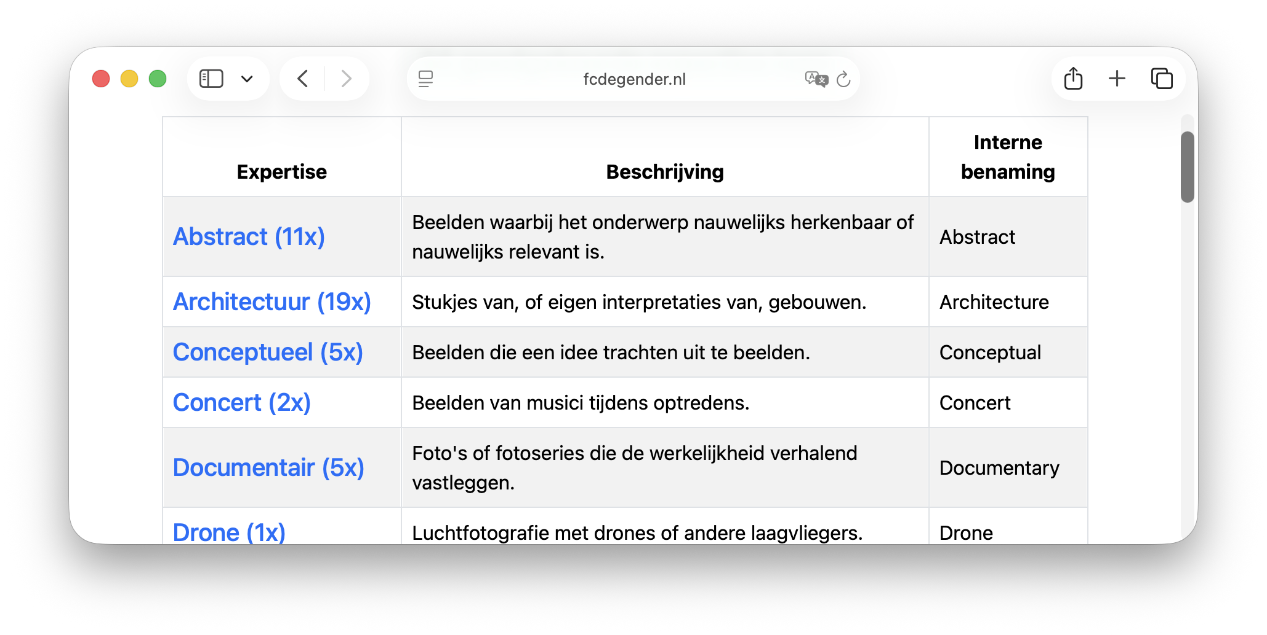
Een fotograaf kan maximaal 2 expertises opgeven
Je kunt fotografen zoeken op basis van expertise (“maatjes”). Dat is nuttig als er duizenden fotografen in de app zitten.
Clubleden van club fgDeGender
Expertises in de browser versie
Zoeken op Portret specialisten

Slide 6
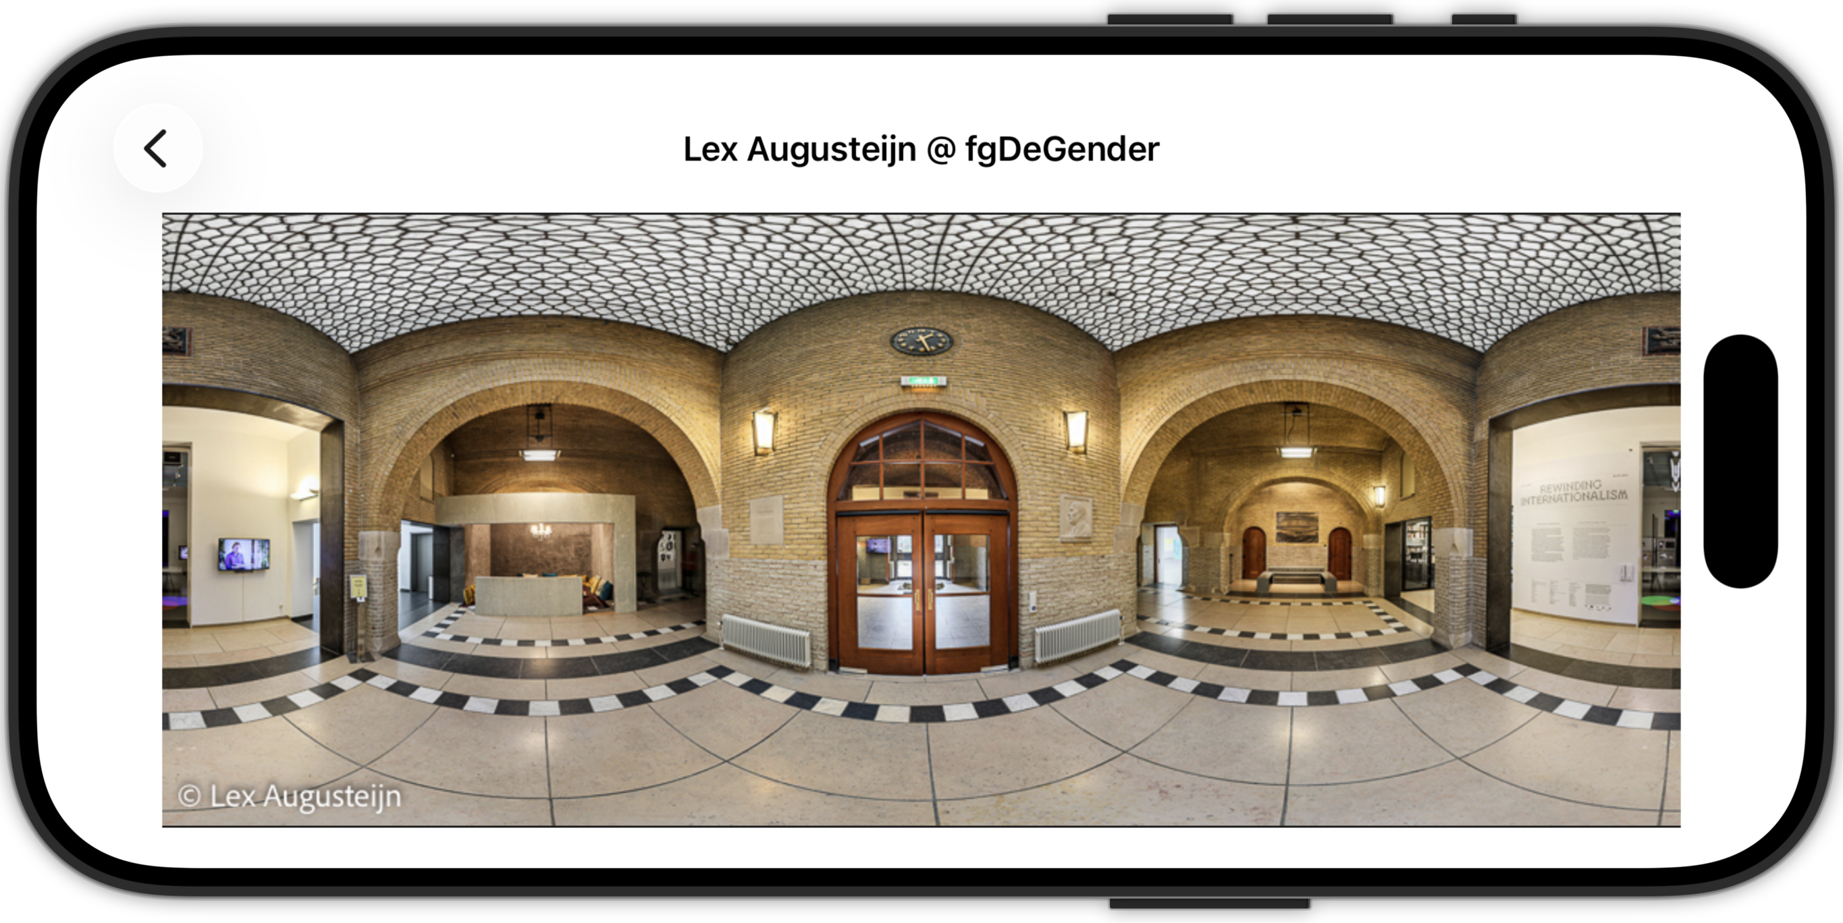
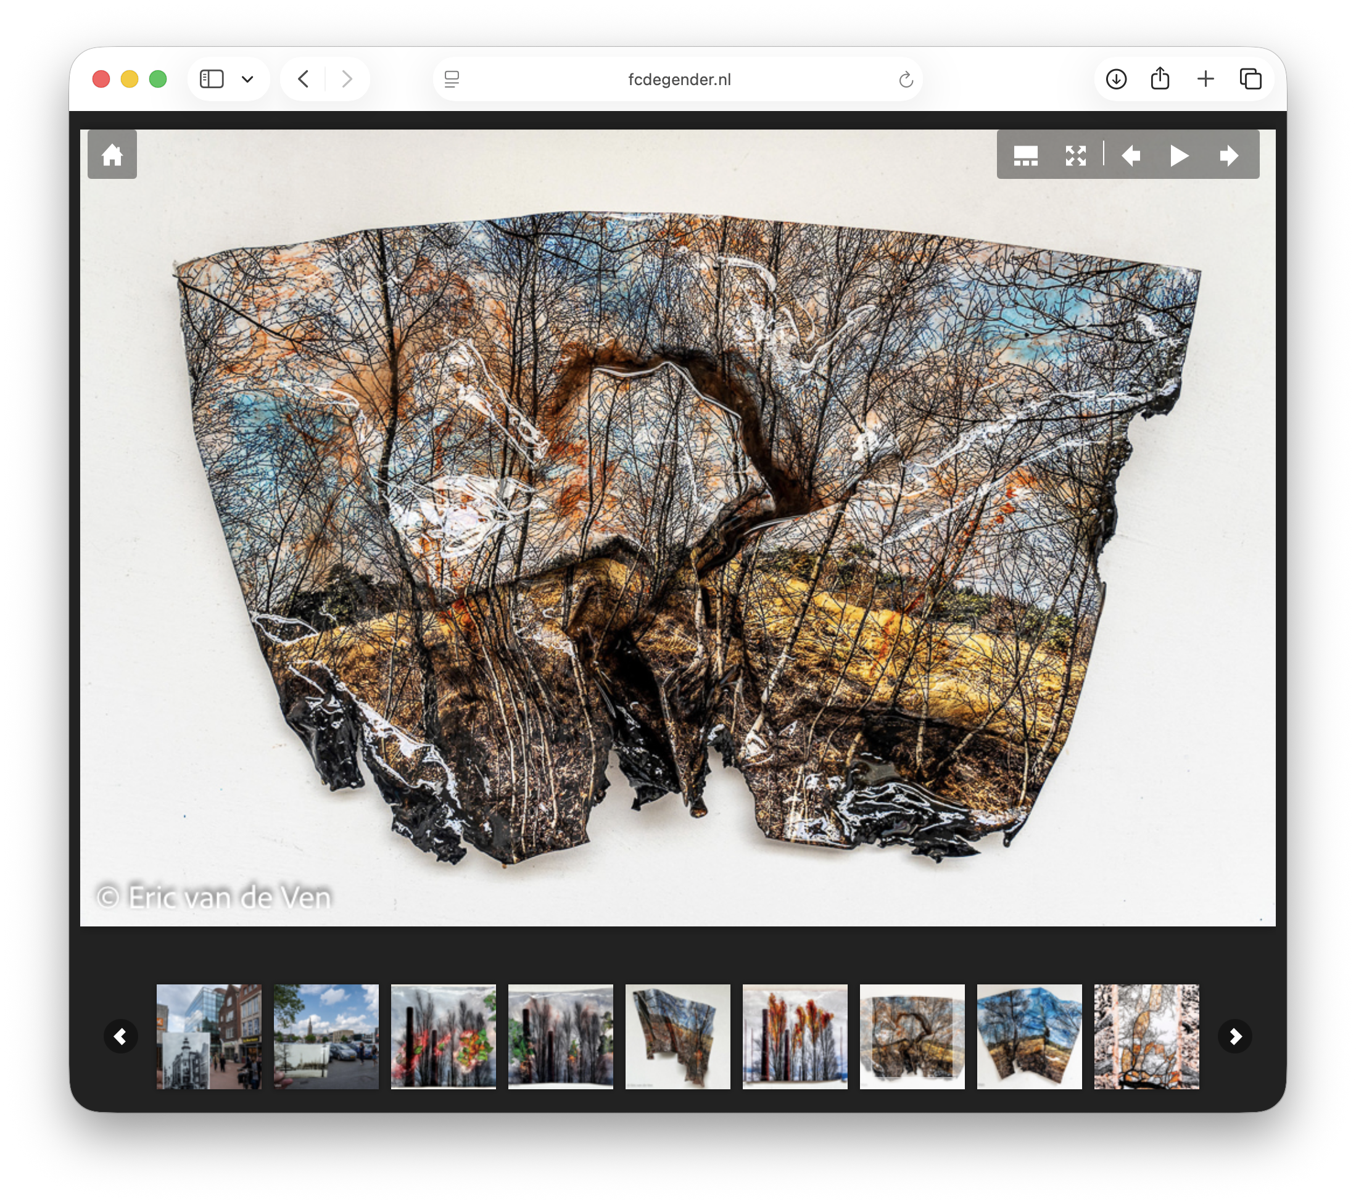
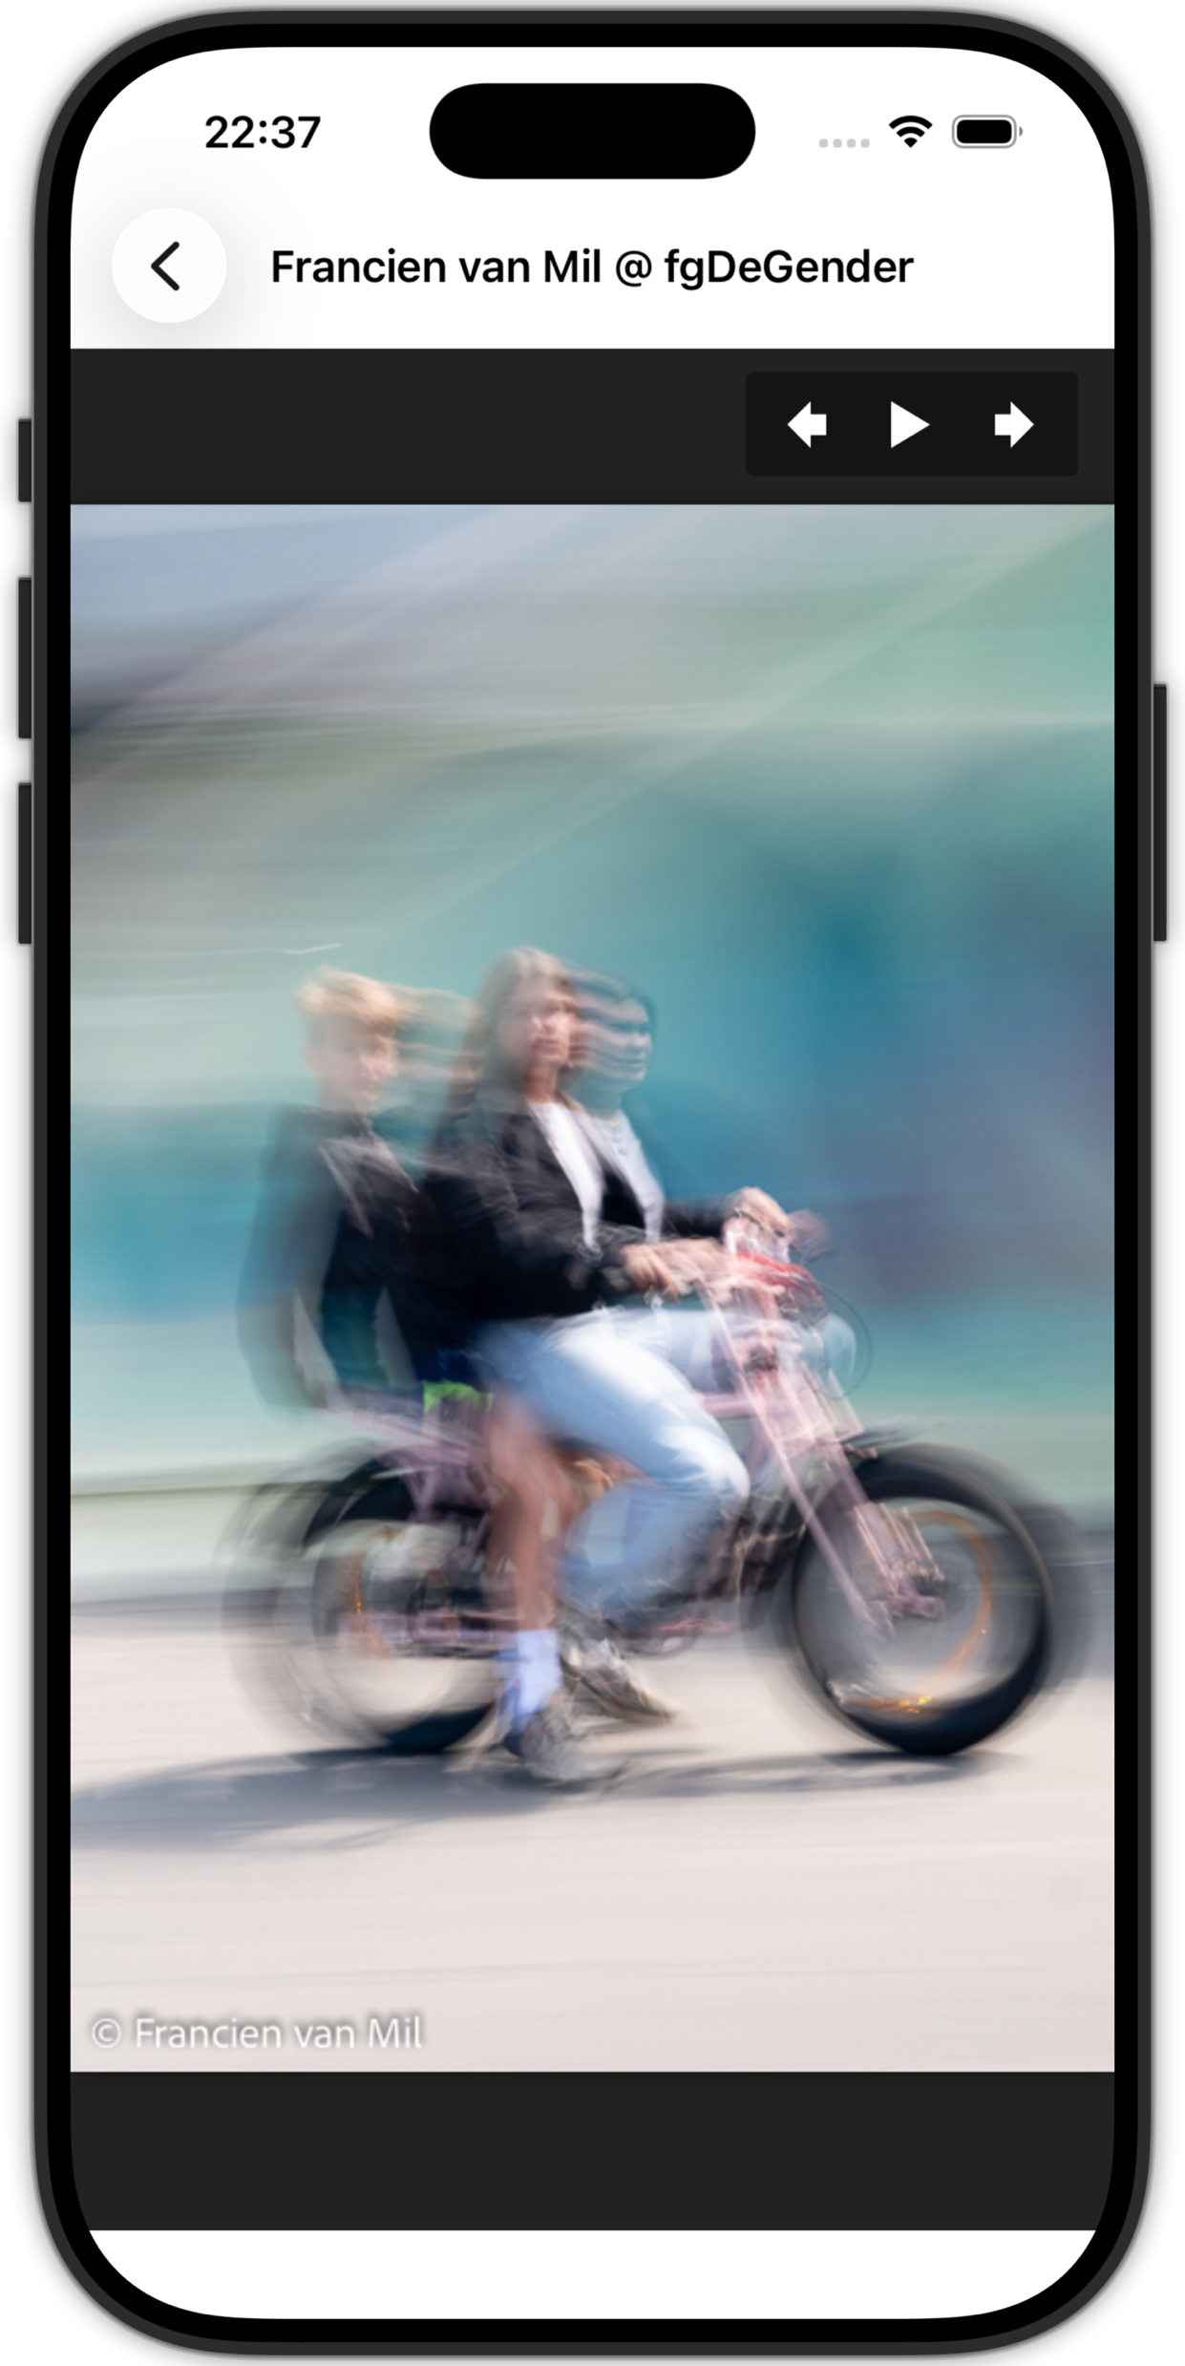
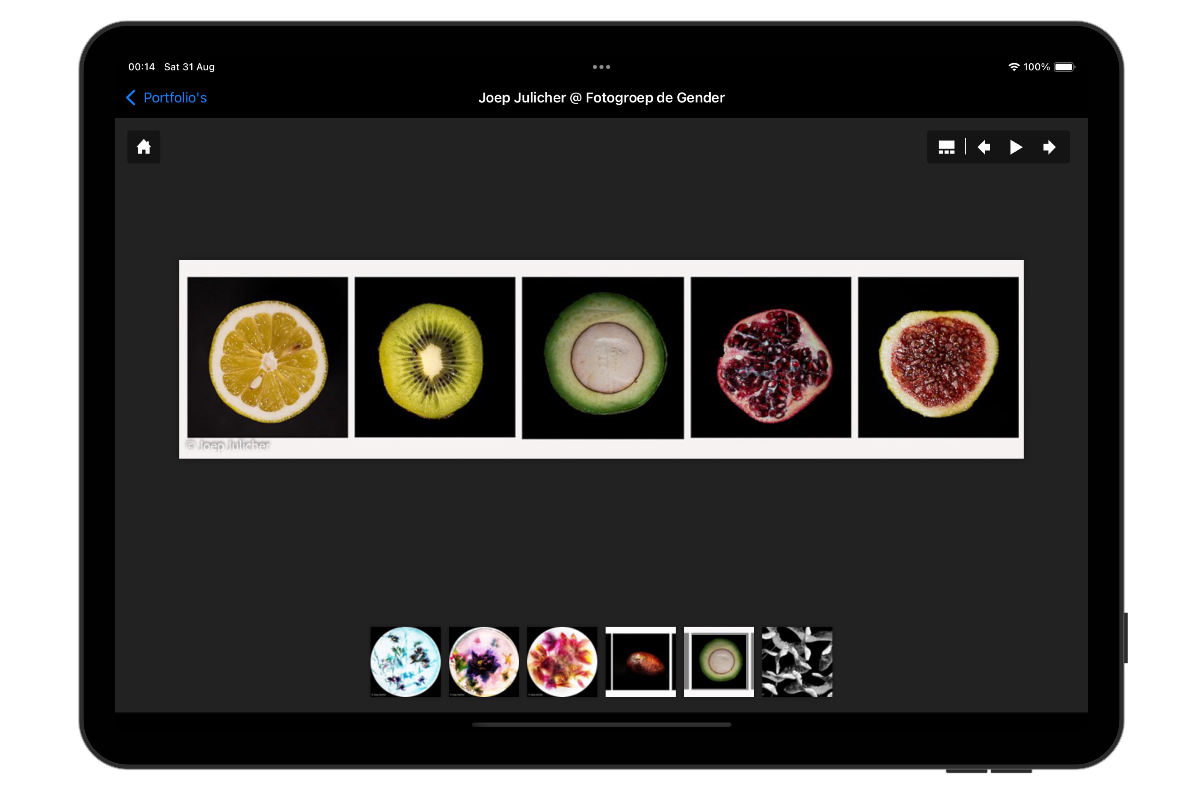

Slide 7
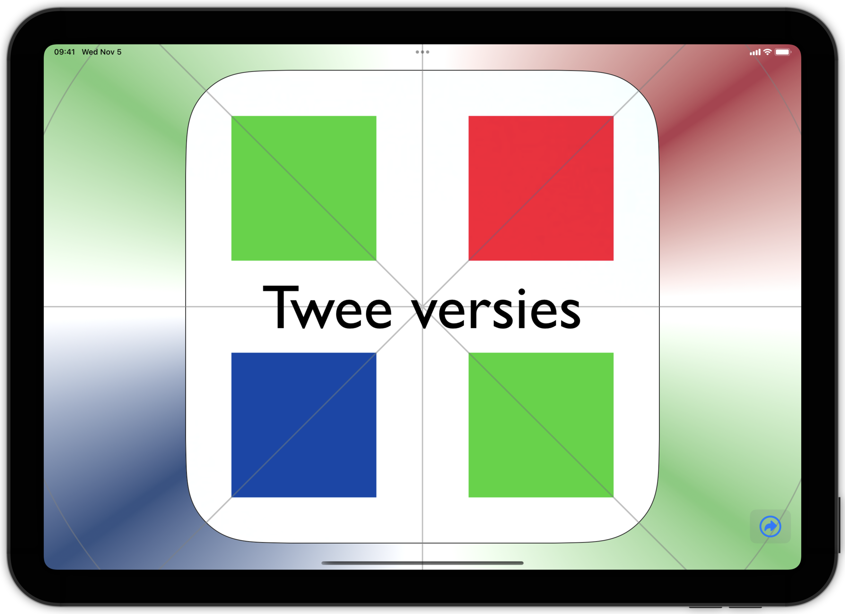

Slide 8
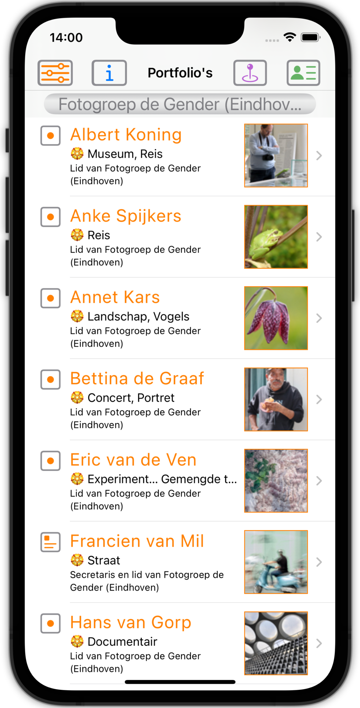
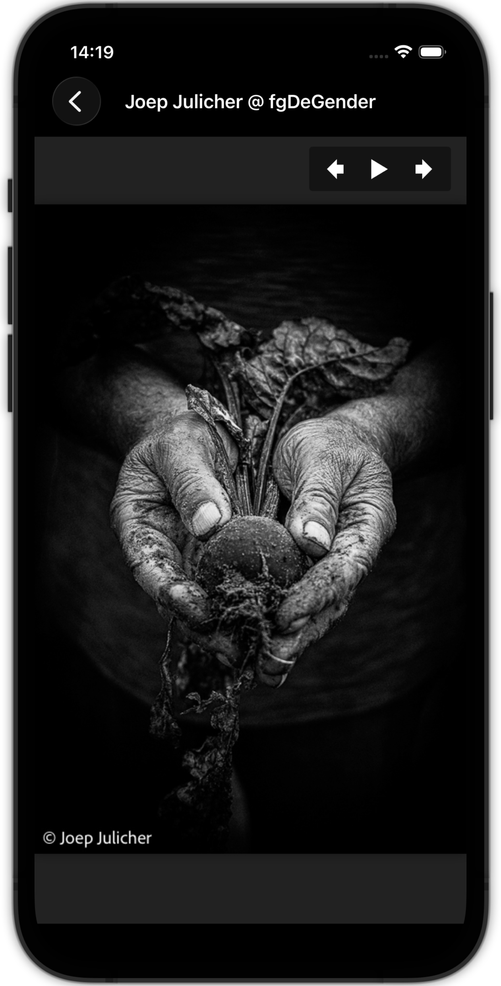
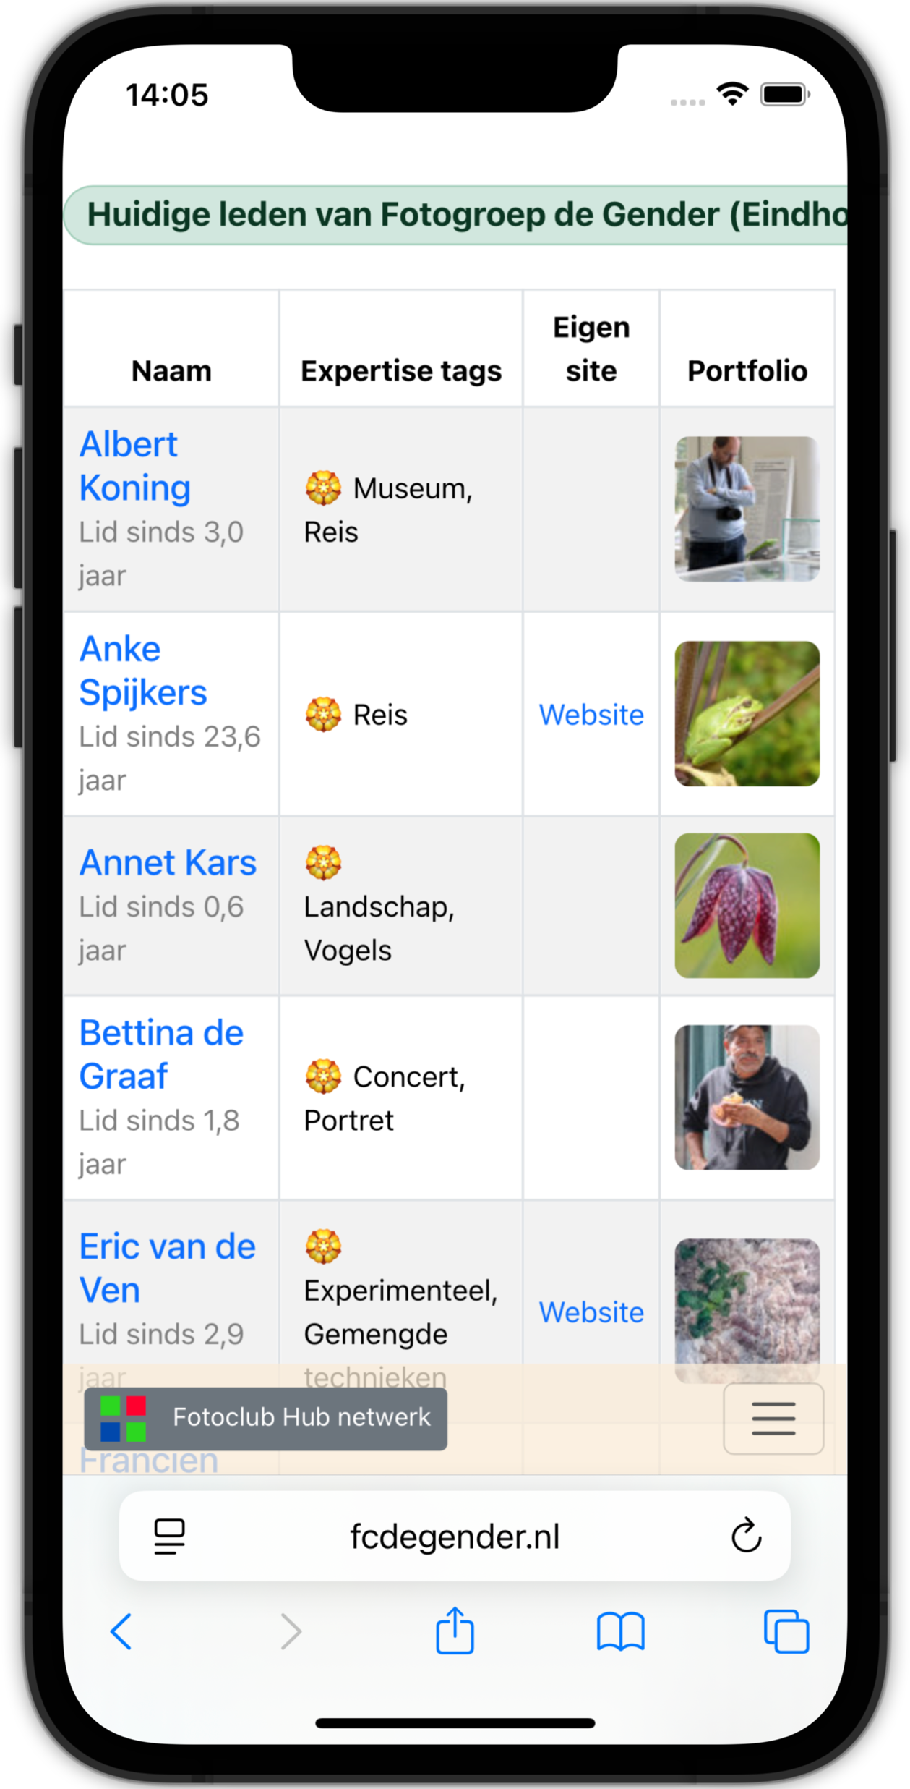
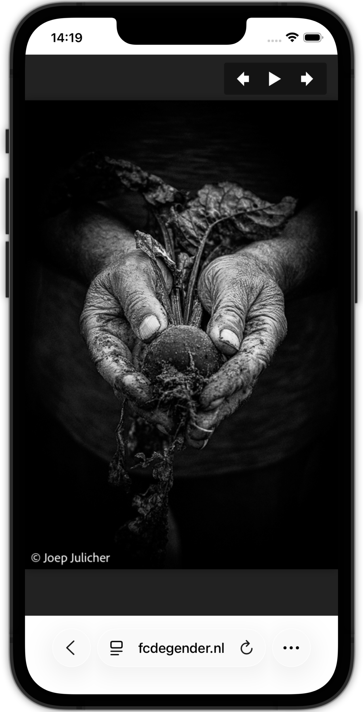
Verschillen tussen Apple en Web versies
iPhone app (op iPhone 16e)
Web versie (op iPhone 16e)

Slide 9
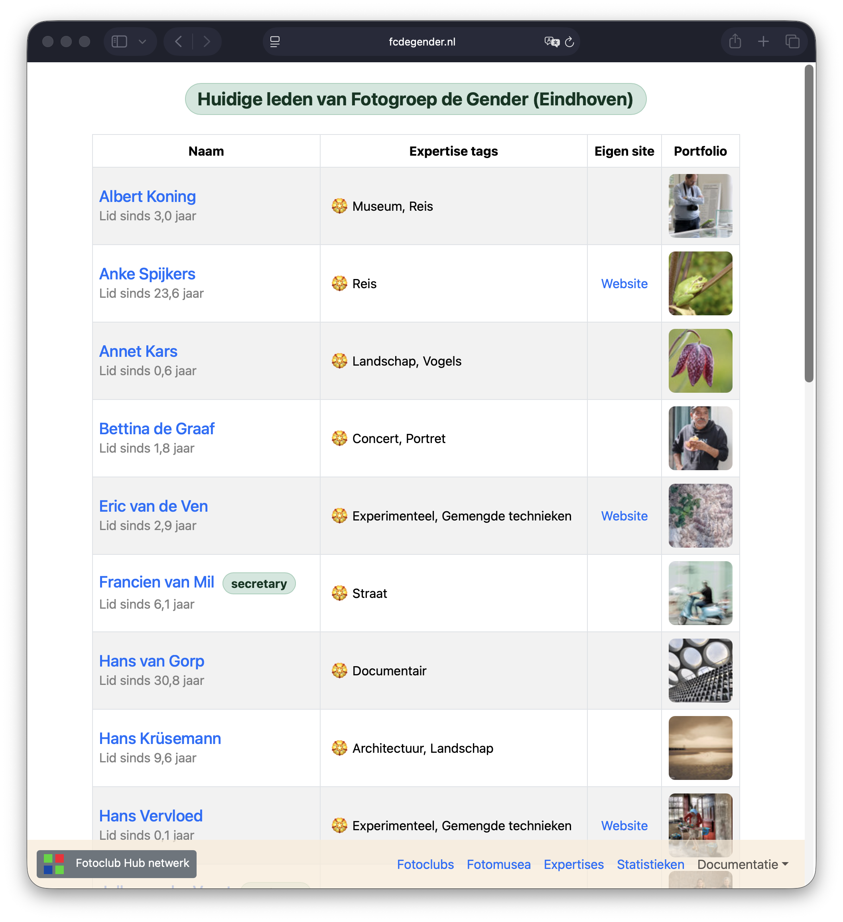
Kleine en grote display formaten
Web versie (op iPhone 16e)
Web versie (op een laptop)

Slide 10
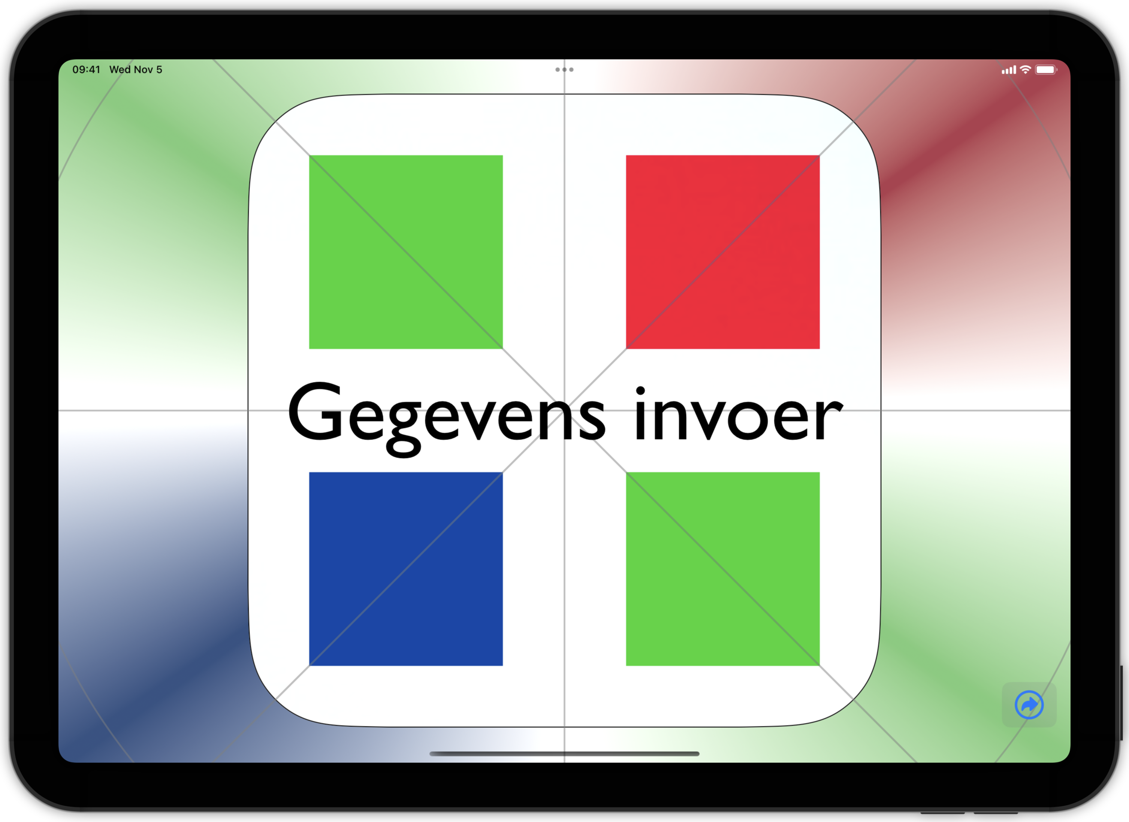

Slide 11
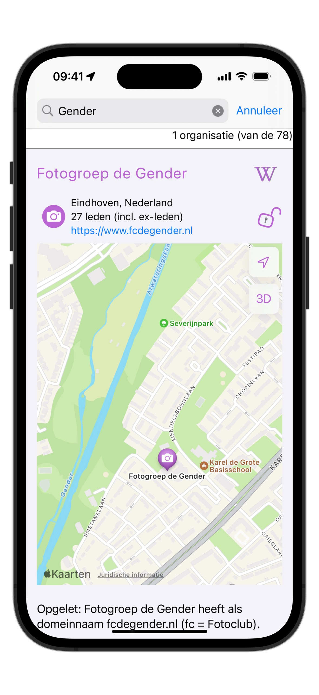
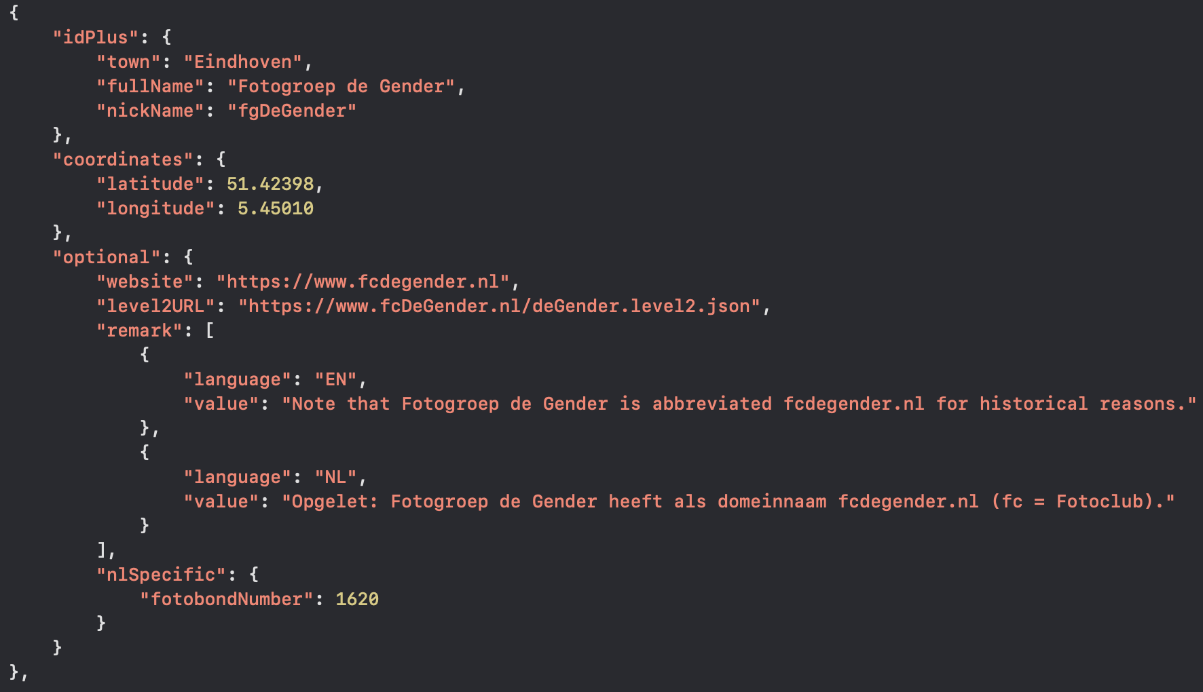
Niveau 1: centrale beheerder voegt een club toe
Fragment van root.level1.json
Link naar ledenlijst
Bestand met b.v. 75 clubs staat op een vaste centrale plek (momenteel op “GitHub”).
Alleen clubnaam, gemeente en coordinaten zijn verplicht.
Niet-verplichte velden zitten tussen haakjes van “optional”: {…}
Beheerder doet alleen technische controle van deze gegevens.
Toekomst: bestand opsplitsen in bestanden per regio?
Weergave van Level 1 gegevens

Slide 12
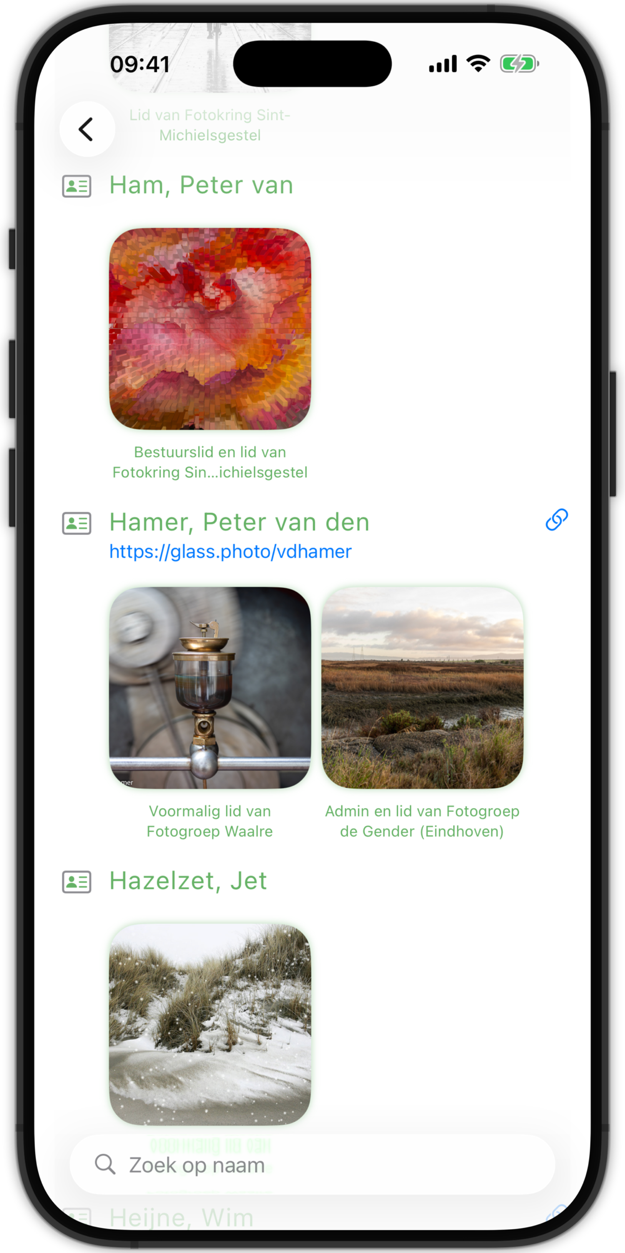
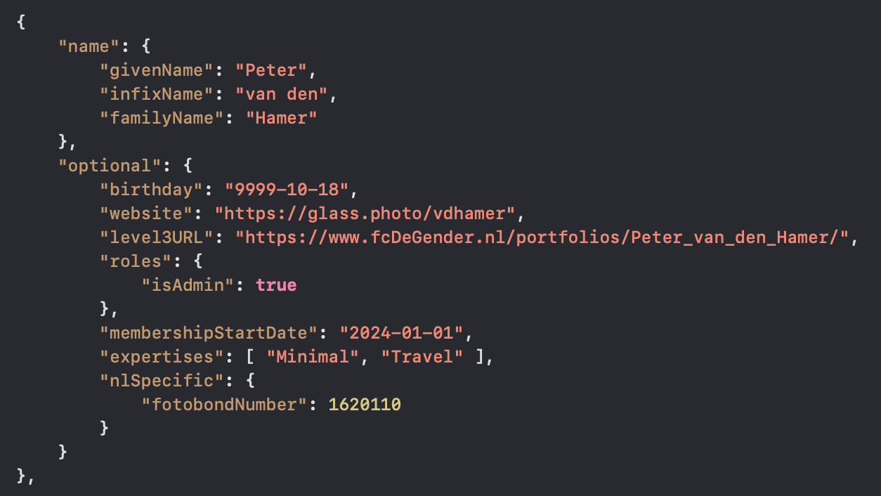
Niveau 2: club voegt clubleden toe
Fragment van fgDeGender.level2.json
Optionele gegevens:
Een fotograaf kan in meerdere clubs voorkomen (b.v. vorige club). Zie ➡️
Een fotograaf kan specifieke rollen binnen een club hebben (voorzitter, erelid..)
Verjaardag wordt in app alleen getoond als het binnen enkele dagen is.
De club regelt zelf het aanleveren, opslaan en onderhouden van hun gegevens.
Het bestand staat bij voorkeur op de club website.
Weergave van Level 2 gegevens

Slide 13
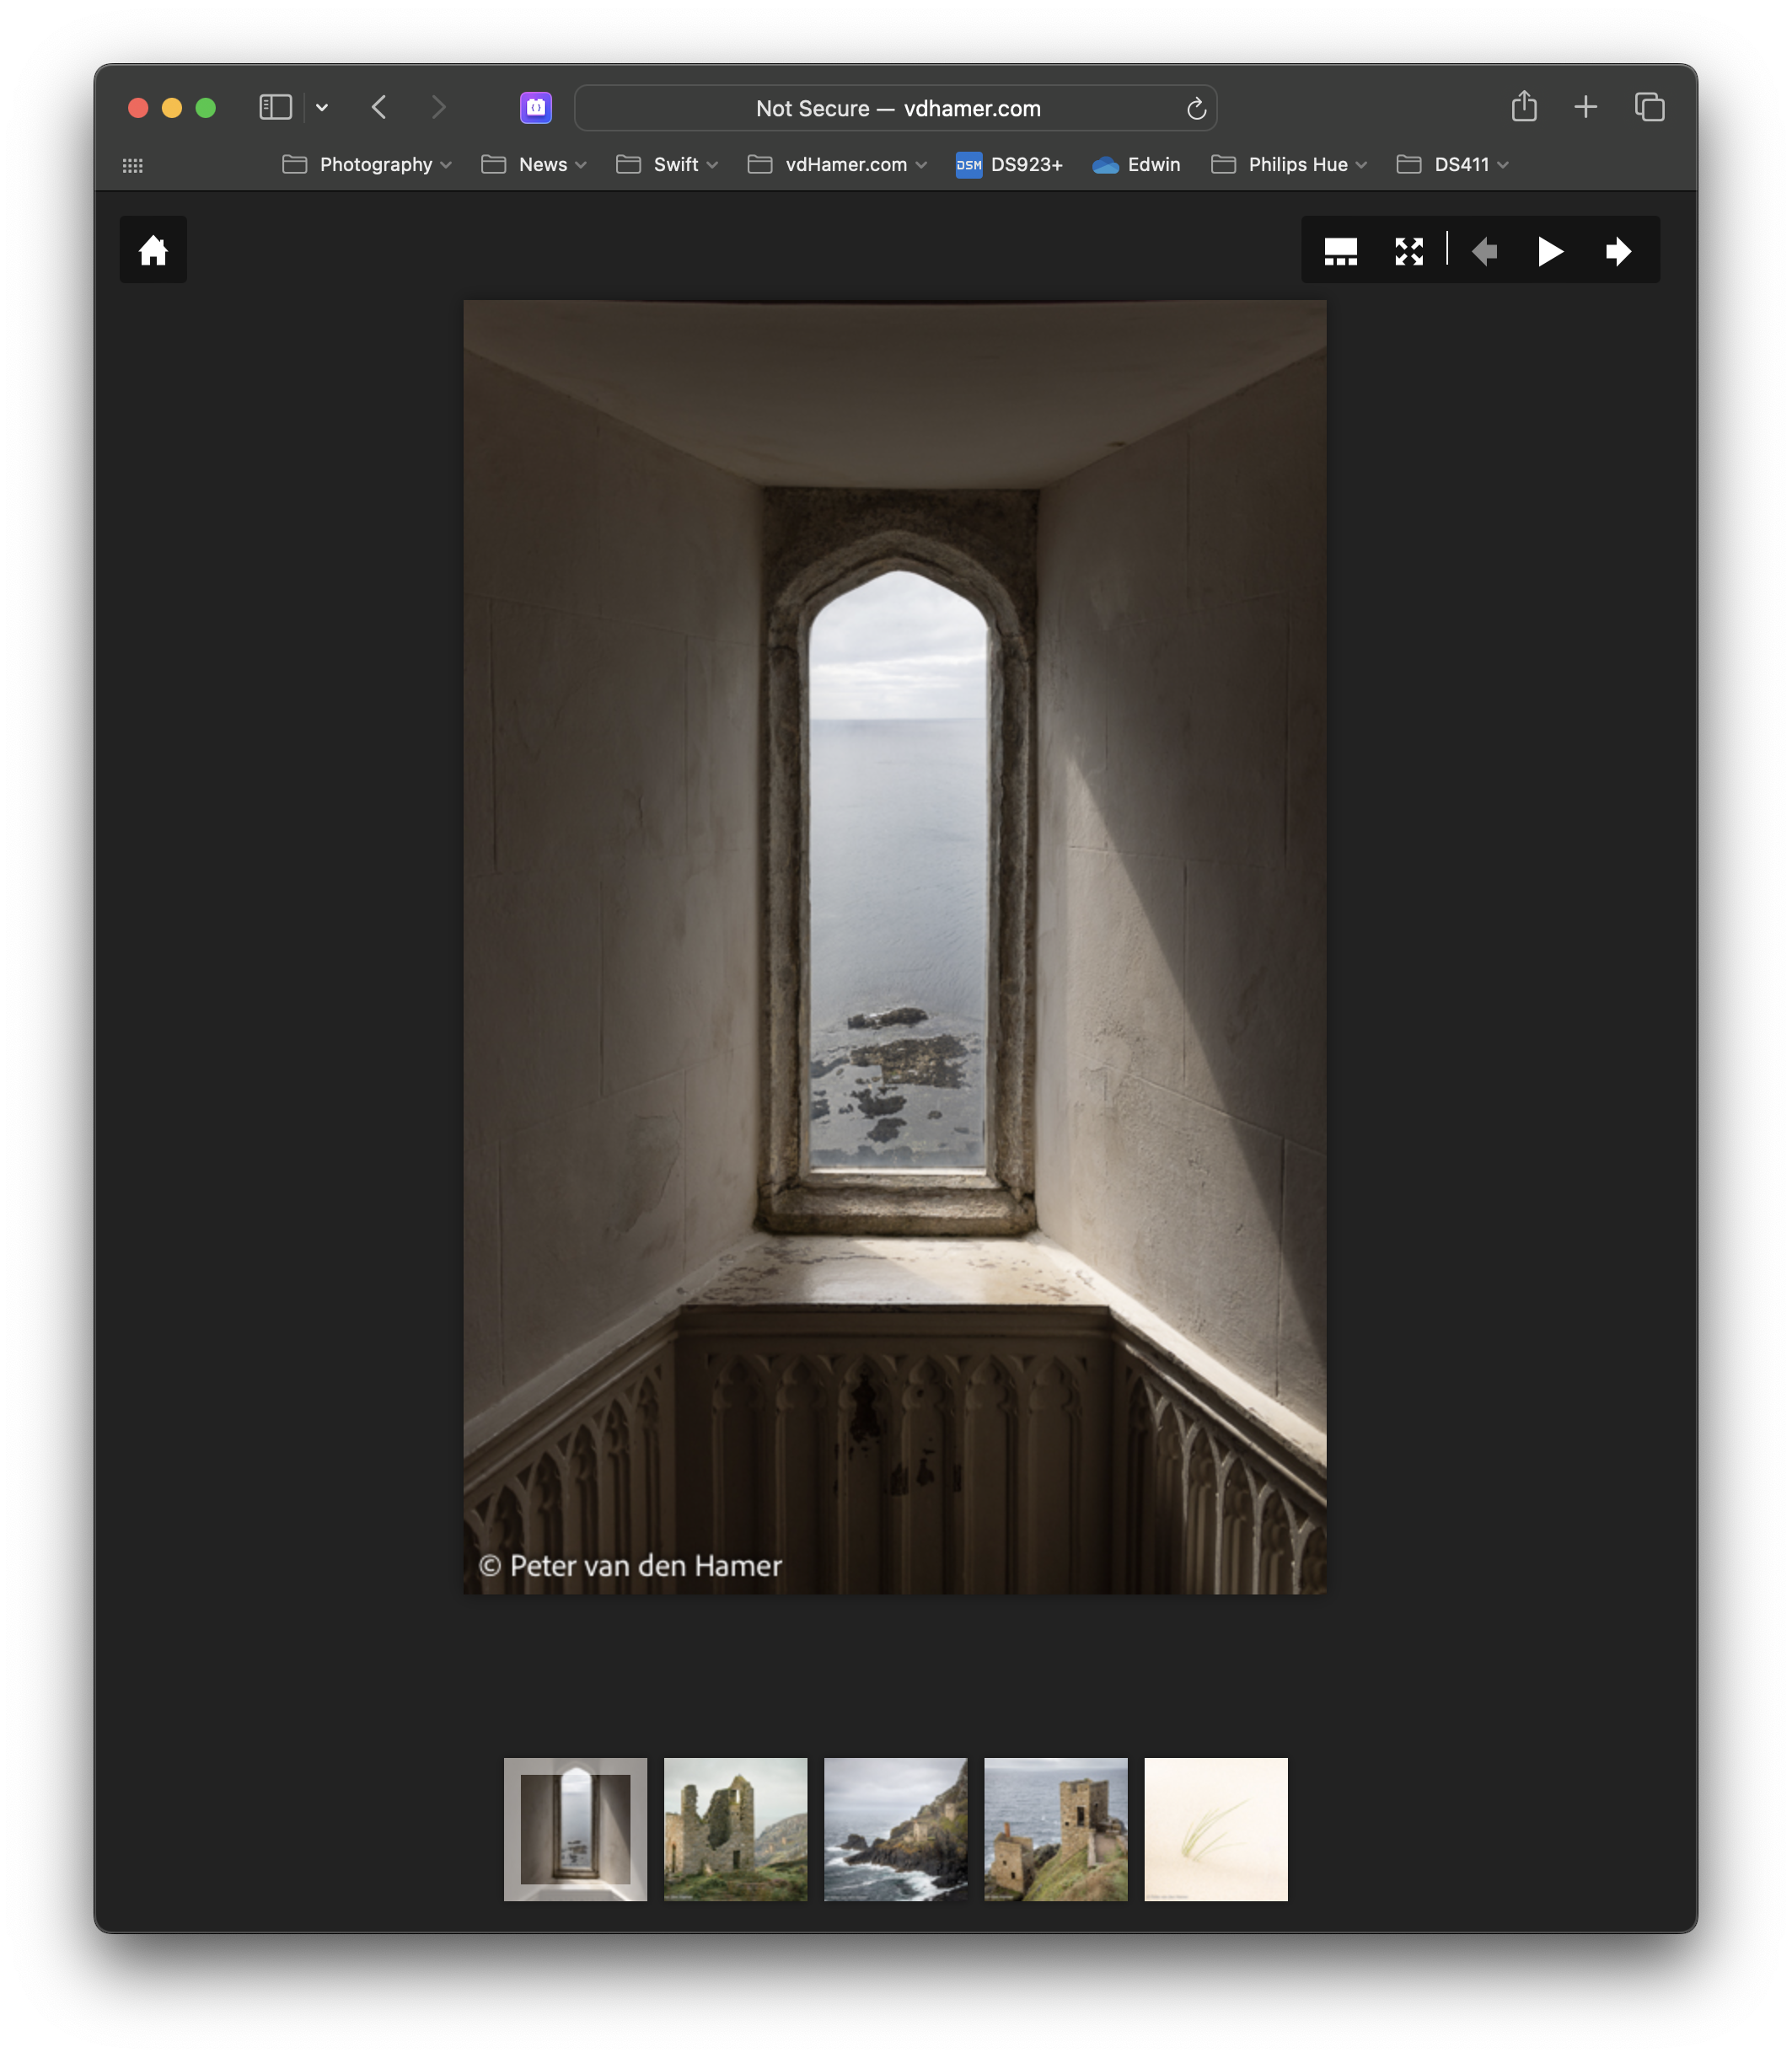
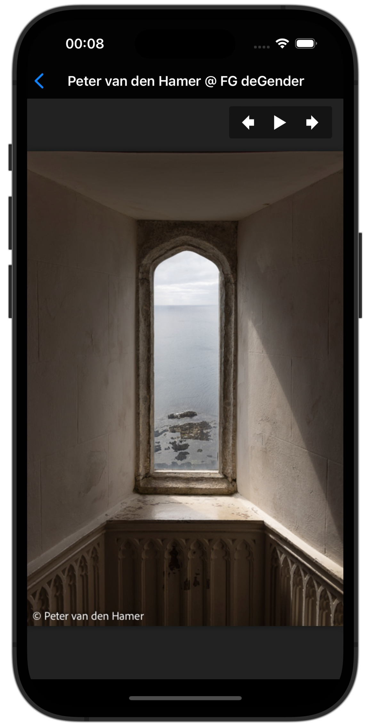
Niveau 3: Portfolio per clublid
Foto’s zelf op club website
Club (resp. fotograaf) verantwoordelijke voor
Keuze (“portfolio”)
Onderhoud
Presentatievolgorde
Handig als club 1 persoon dit dit voor club regelt.
Handig (maar niet vereist) als clubbeheerder LRc gebruikt.
Voorkomt dubbel werk
LR plug-in (Juicebox Pro) maakt keurige galleries.
Regelt ©, ▶, volgorde, resolutie aanpassen…

Slide 14


Slide 15
De Fotoclub Hub apps
Stand van zaken en hoe verder
≈ 75 clubs in de app (Brabant-Oost)
≈ 10 clubs met ledenlijst en deels met portfolio’s
≈ 175 fotografen
≈ 25 expertise tags (b.v. “portret”, “landschap”)
Op weg naar meer regio’s, clubs, portfolio’s
Vereist contactpersoon per club (voor data-invoer)
Later: ambassadeur per regio die clubs in die regio bijstaat
Nog later: eerste internationaal gebruik
En: enkele vrijwilligers die meewerken aan de software/ideeën
FAQ: tinyURL.com/fchFAQnl Email: vdhamer@msn.com

Slide 16
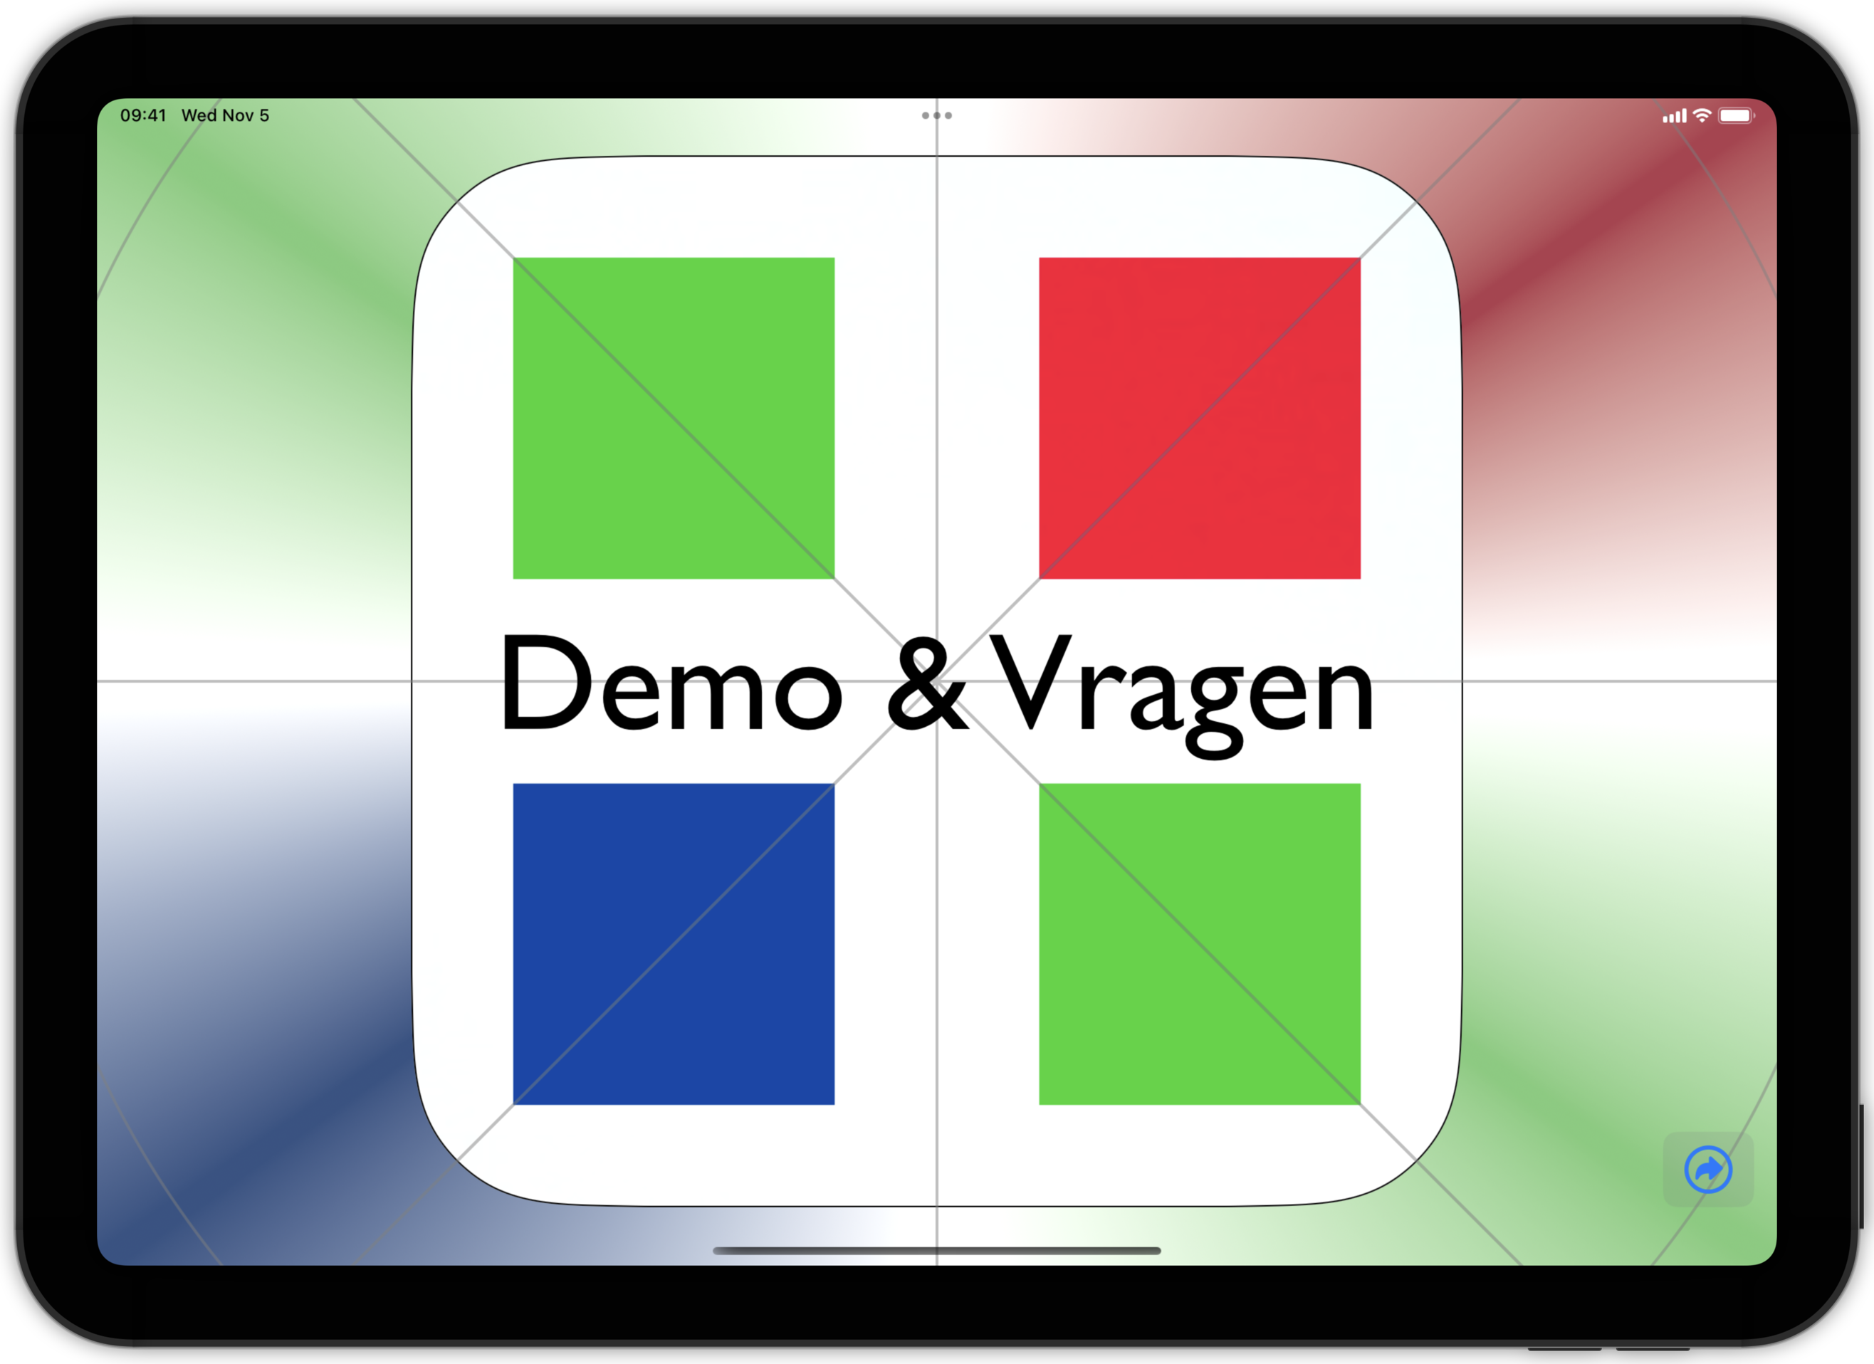

Slide 17
DEMO VAN DE APP? Gesimuleerde iPhone of iPad → Beeld op beeldscherm van Mac (beeldscherm nu even een 4k TV via HDMI)

Slide 18
Niveaus 1 → 2 → 3
root.level1.json
SierraClub.level2.json
Ansel_Adams/index.html
Club
Level2URL
Club
Portfolio
Club
Lid
Level3URL
Foto
Club
Lid
Foto
Club
Lid
Foto
Club
Lid
Foto
Museum
Ex-Lid
Foto
Museum
Ex-Lid
:
Clublijst (centraal)
Ledenlijst (per club)
Portfolio (per lid)

Slide 19
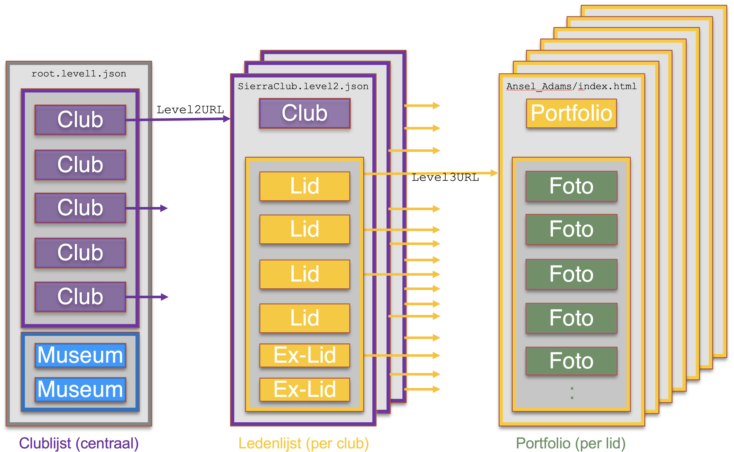
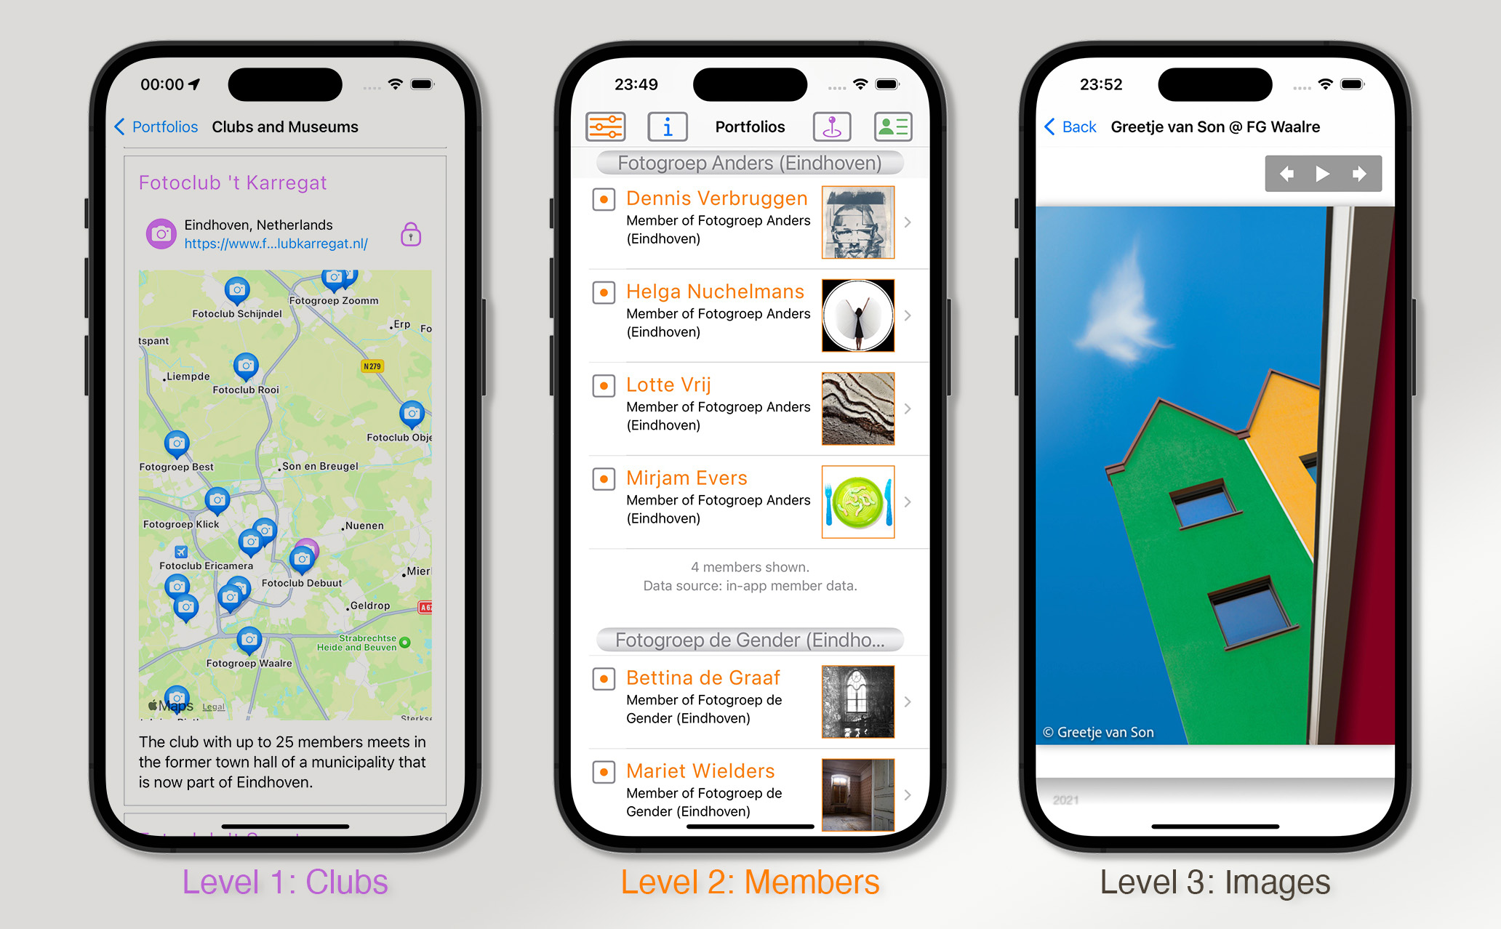
Level 1 → 2 → 3

Slide 20
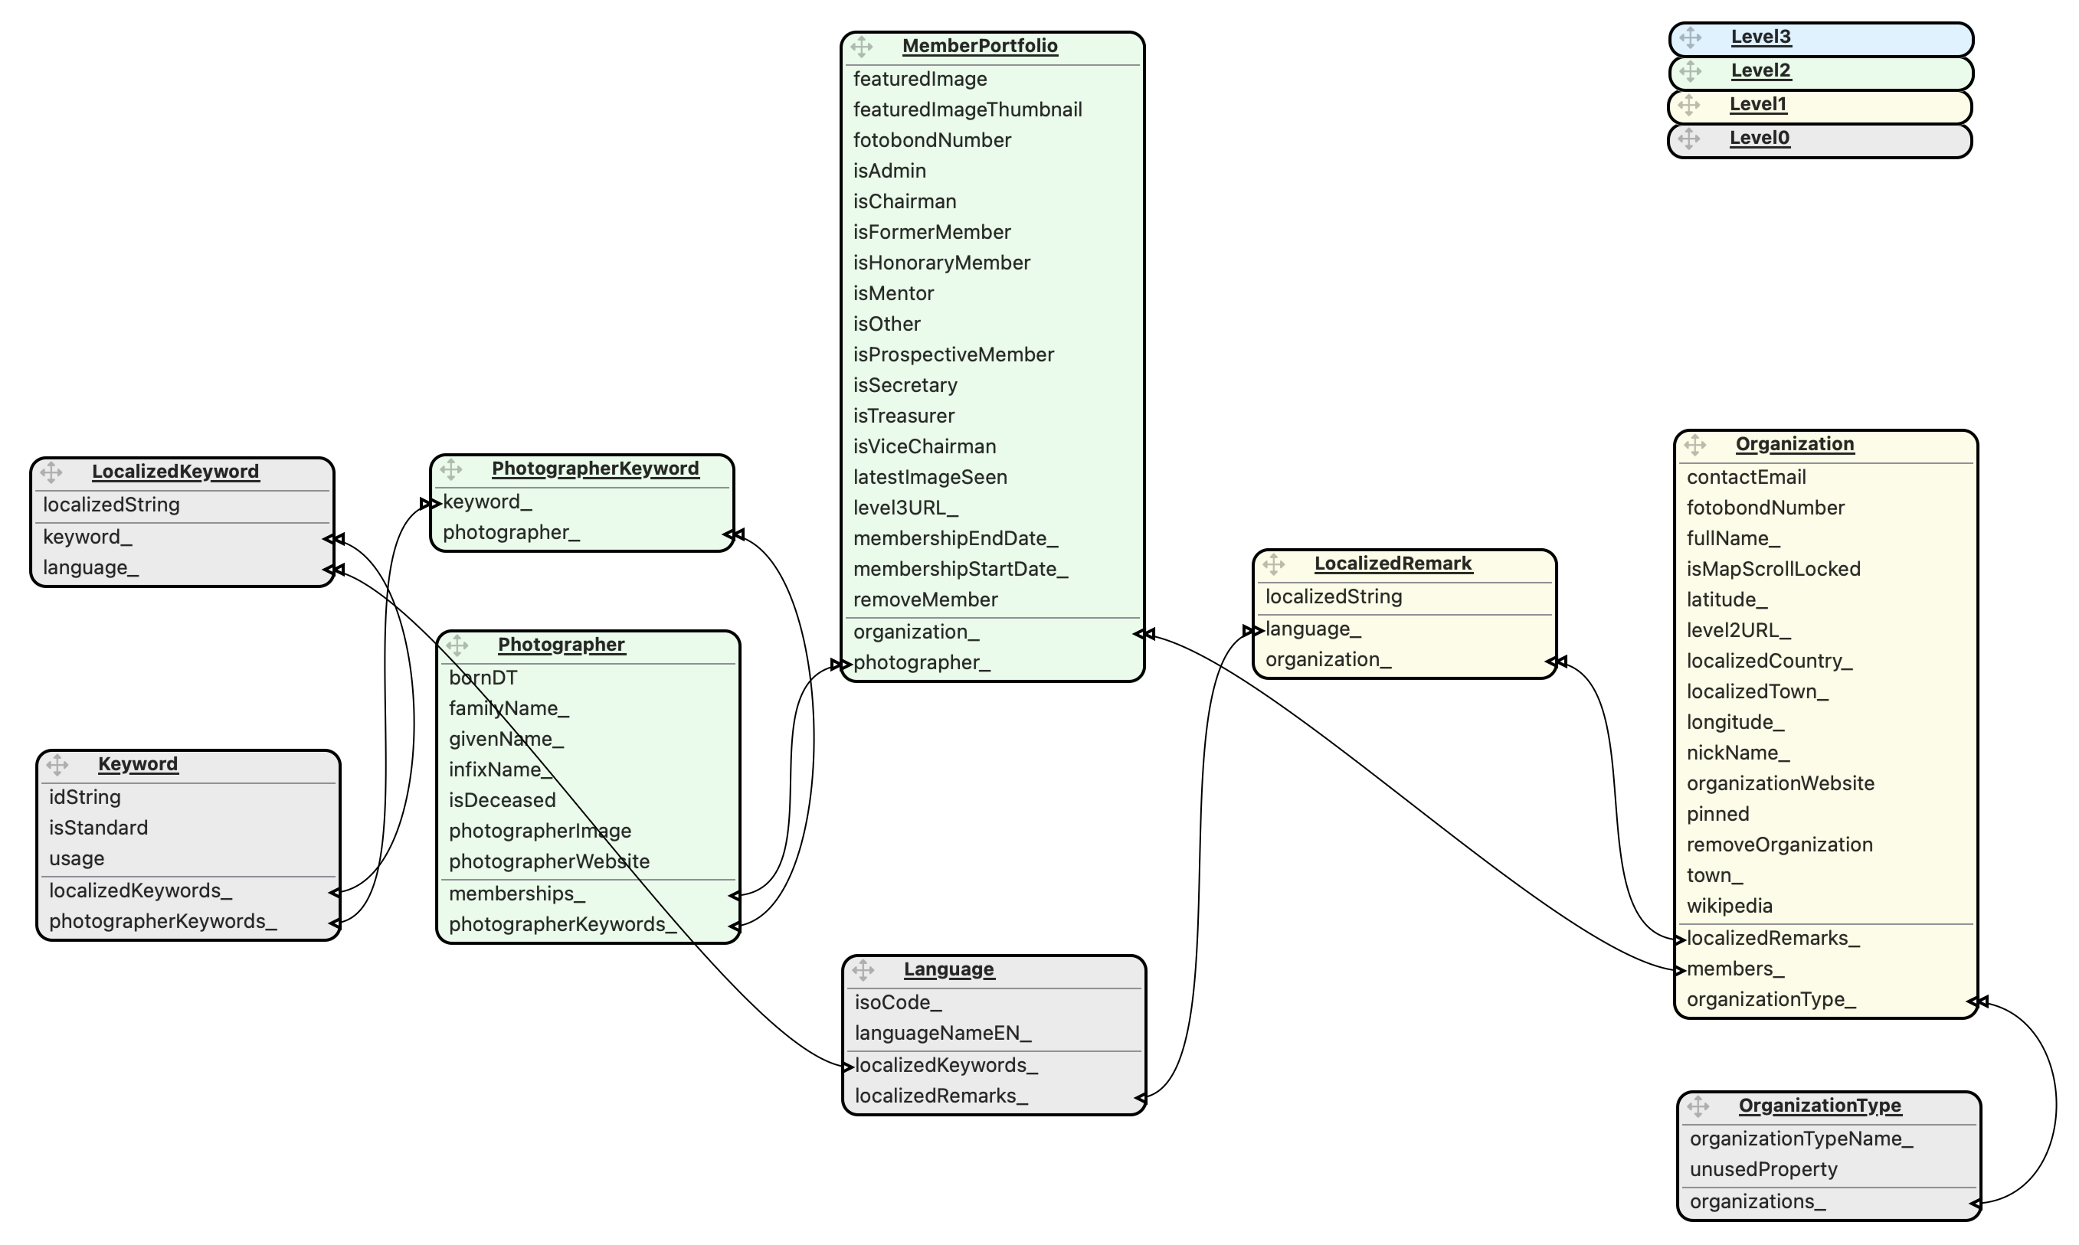
Database binnen de app
Clubs en leden worden geladen vanuit bestanden, maar bewaard in database op eigen mobiele device.
Waarom?
Scherminhoud snel zichtbaar
Minder afhankelijk van network
Toekomst: minder vaak data ophalen
Geeft structuur aan de software
Technische complicaties
App doet meerdere taken gelijktijdig
Scherm inhoud verandert bij datawijzigingen
Taken kunnen elkaar voor voeten lopen
Core Data (SQLite) → Swift Data?

Slide 21
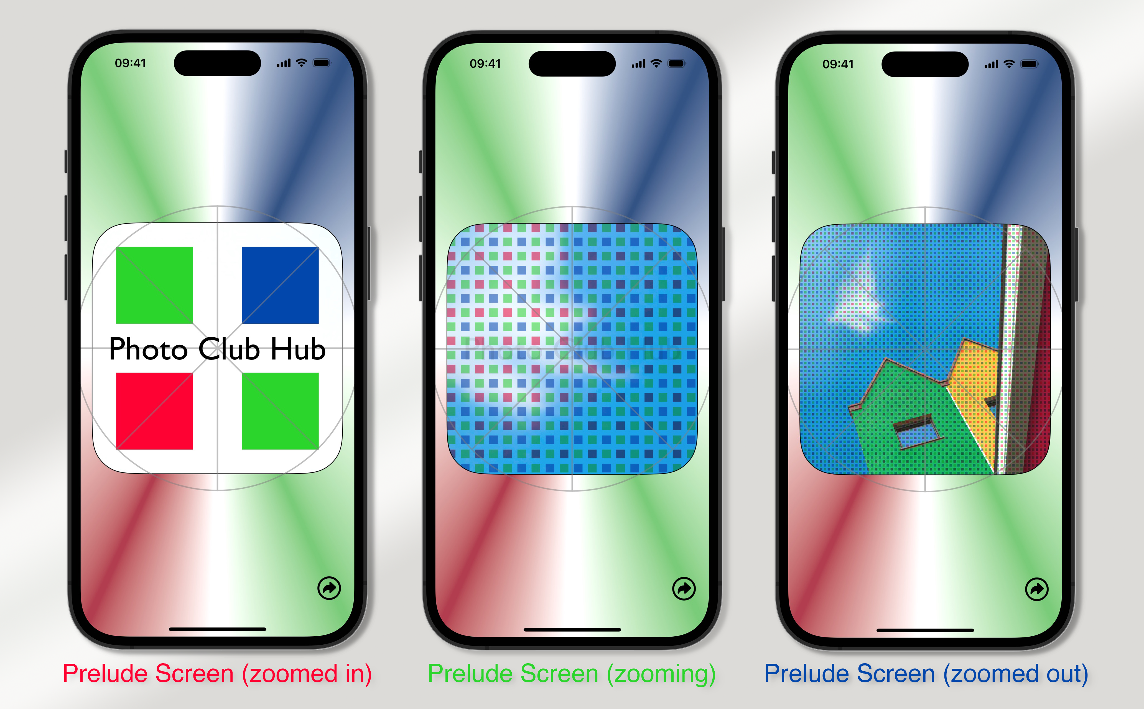
Welkomstscherm (animatie, “prelude”)

Slide 22
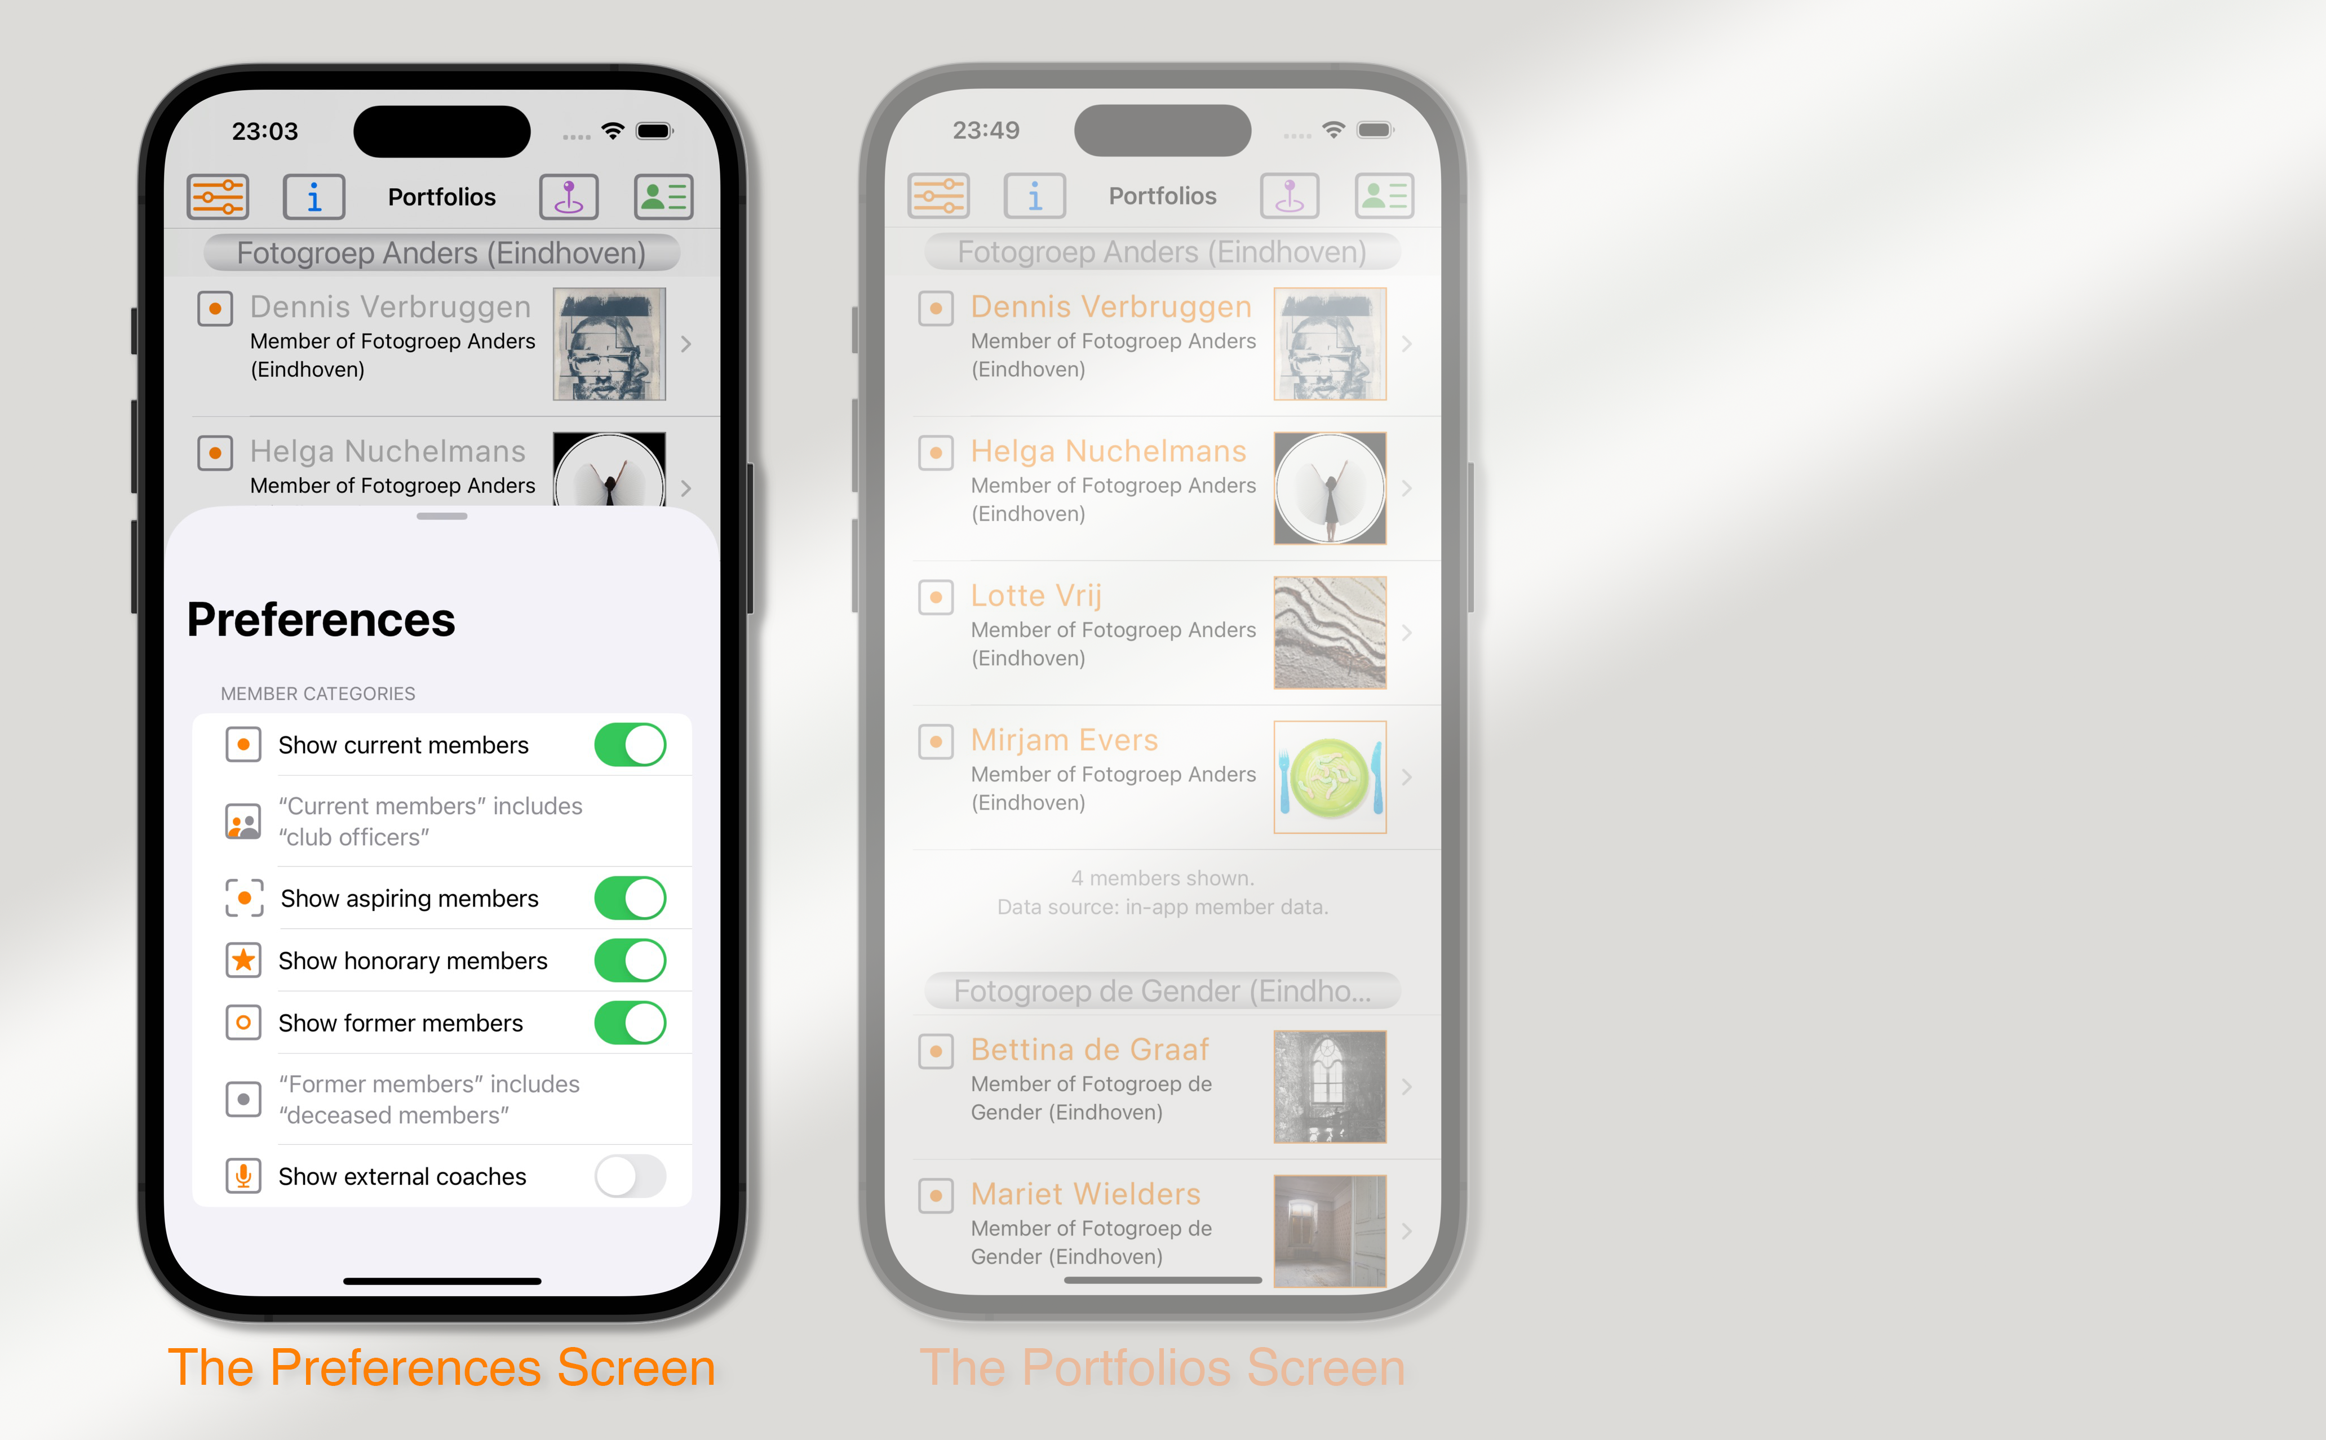
Instellingen

Slide 23
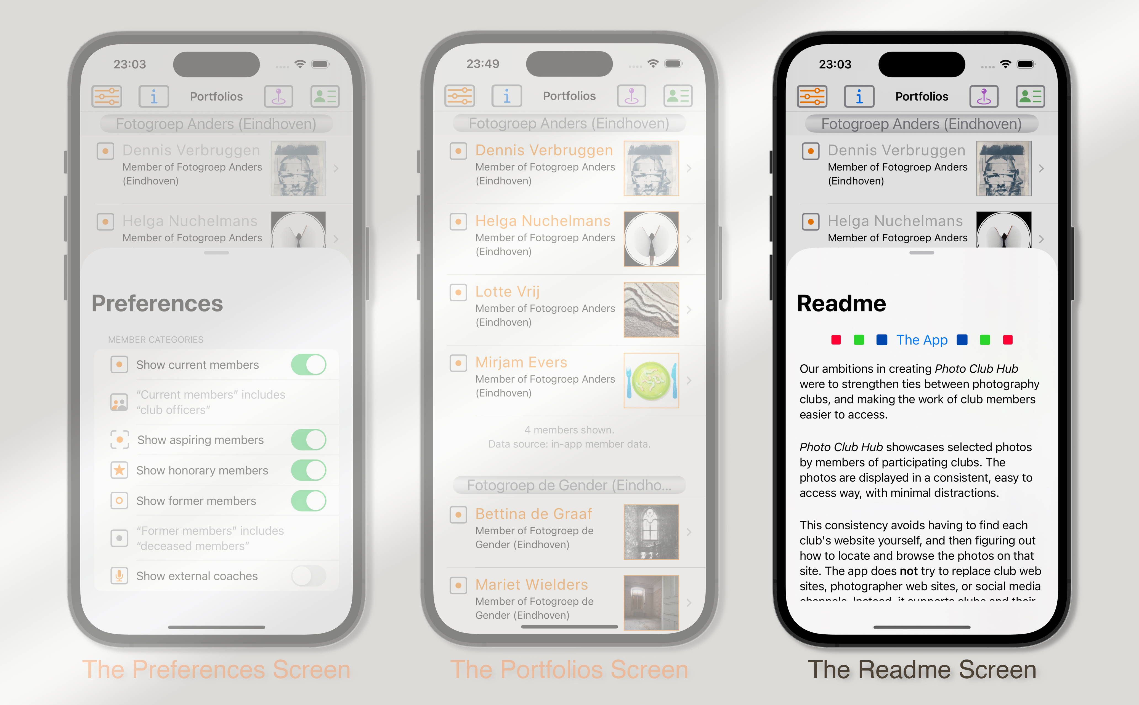
Ingebouwde introductie tot de app (tweetalig)

Slide 24
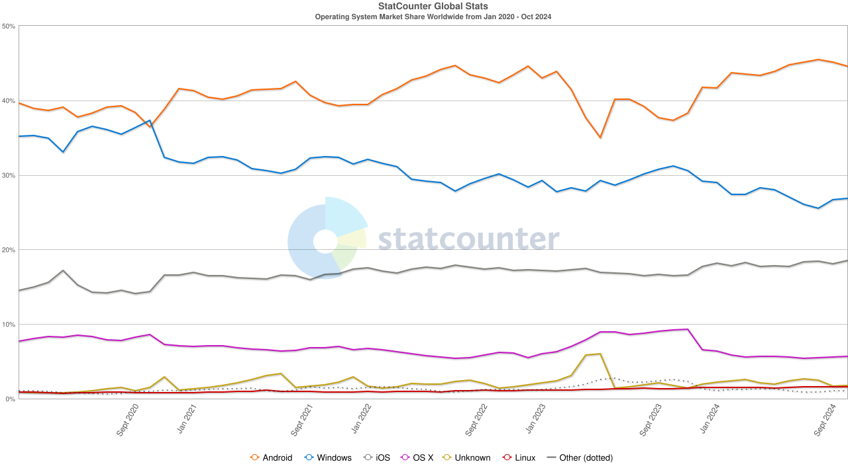
(web) Android ⤴
(web) Windows ⤵
(app) iOS ⤴
(app/web) macOS ➡️
(web) other ➡️

Slide 25
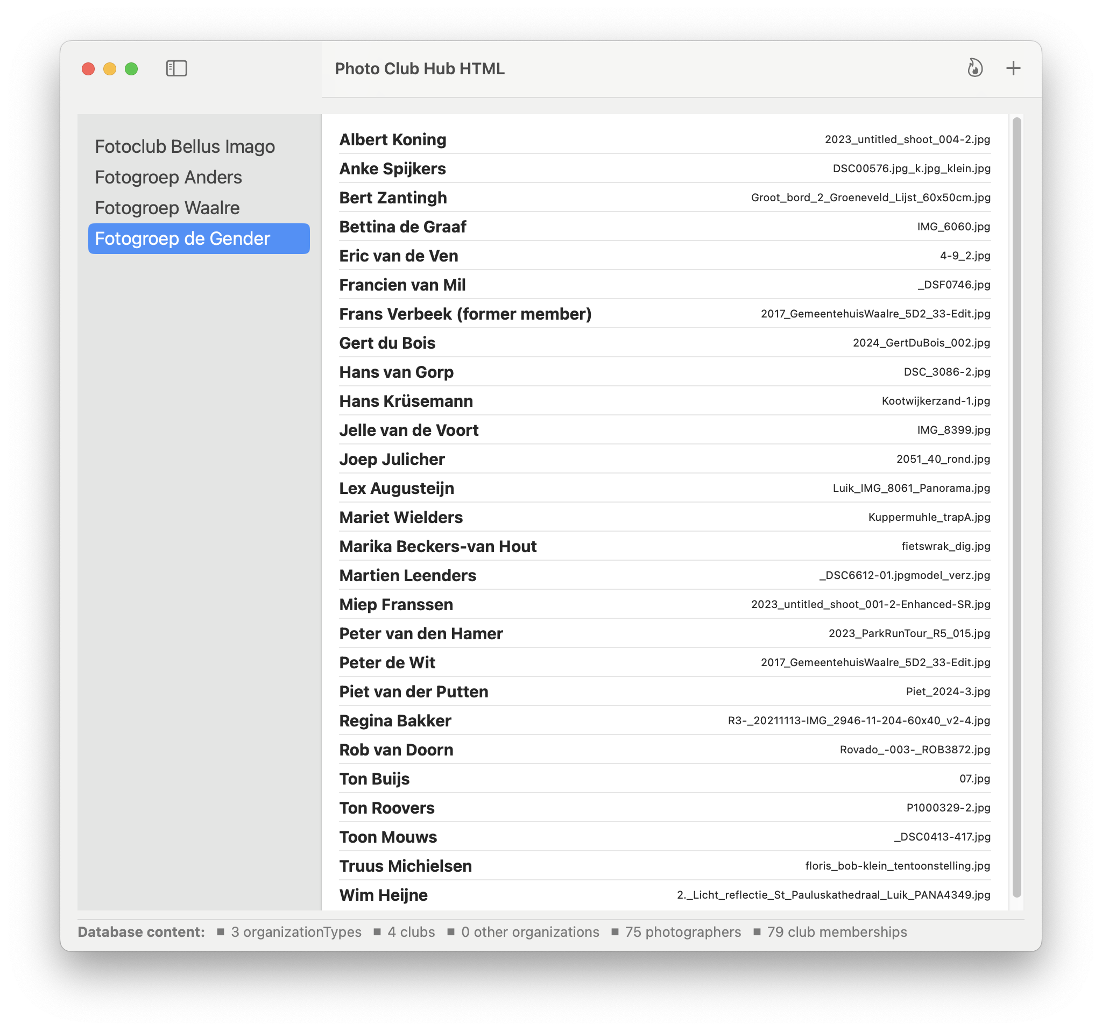
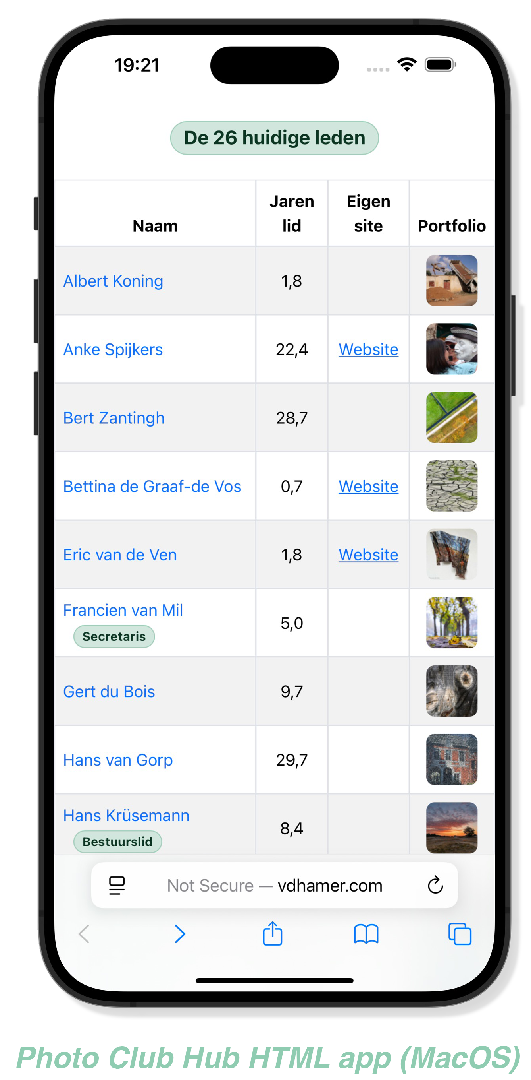
Fotoclub Hub HTML (macOS app)
Genereert HTML pagina’s voor websites
Zodat gegevens ook te bekijken zijn in browser op PC, Android, etc.
Kan naar deze pagina’s linken binnen b.v. bestaande Wordpress site
Input: lijst met clubs (Level 1) en ledenlijsten (Level 2)
Output: ledenlijst voor club, met links naar portfolio’s van leden

Slide 26
Praktische gegevens
App voor iPhone en iPad (en Mac en Vision Pro)
Zuster app “Fotoclub App HTML” voor Website ondersteuning (Android, Windows, macOS,…)
Meerdere fotoclubs
Momenteel 100 app gebruikers → 2k (NL, app & web)? → 100k (app & web)??
Werkt wereldwijd: Nederlandtalig & Engelstalig
Staat in Apple App Store
Uitleg/documentatie binnen de app zelf
Meer uitgebreide documentatie op Github (engelstalig)
Ruim 8000 regels broncode (.swift) + 3000 regels data (.json)
Enkele jaren in ontwikkeling (update meer of minder maandelijks)

Slide 27
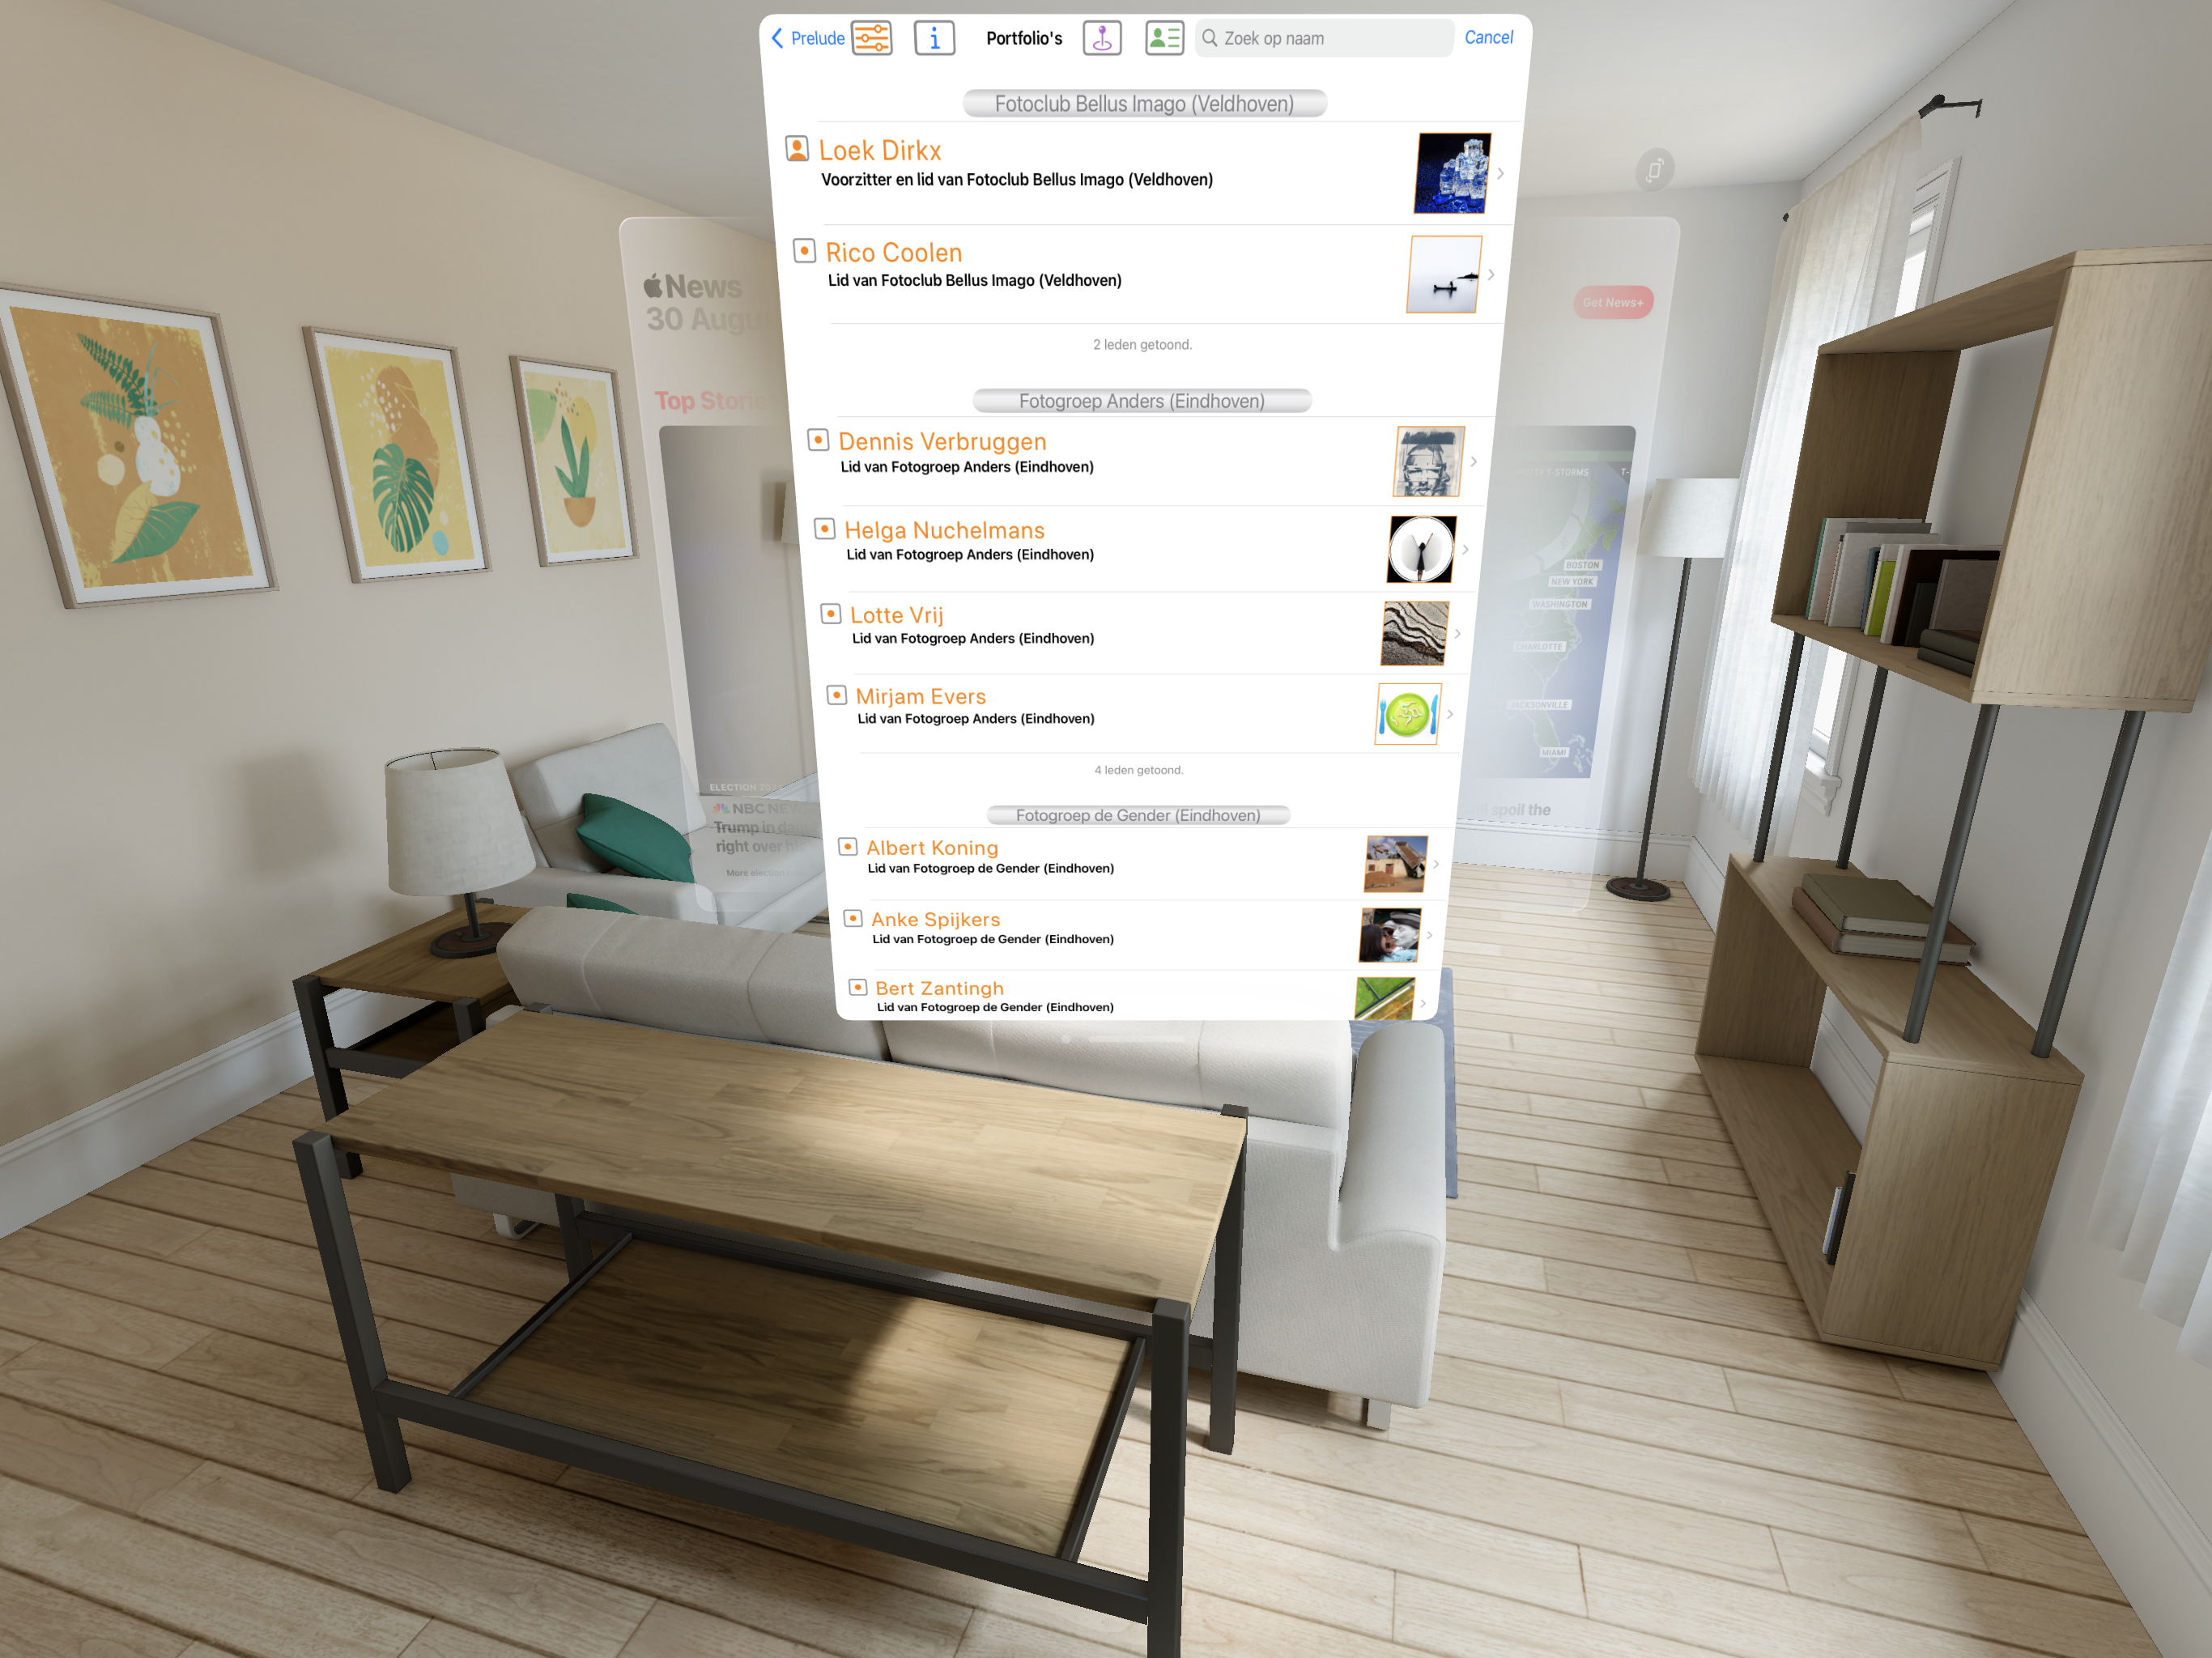

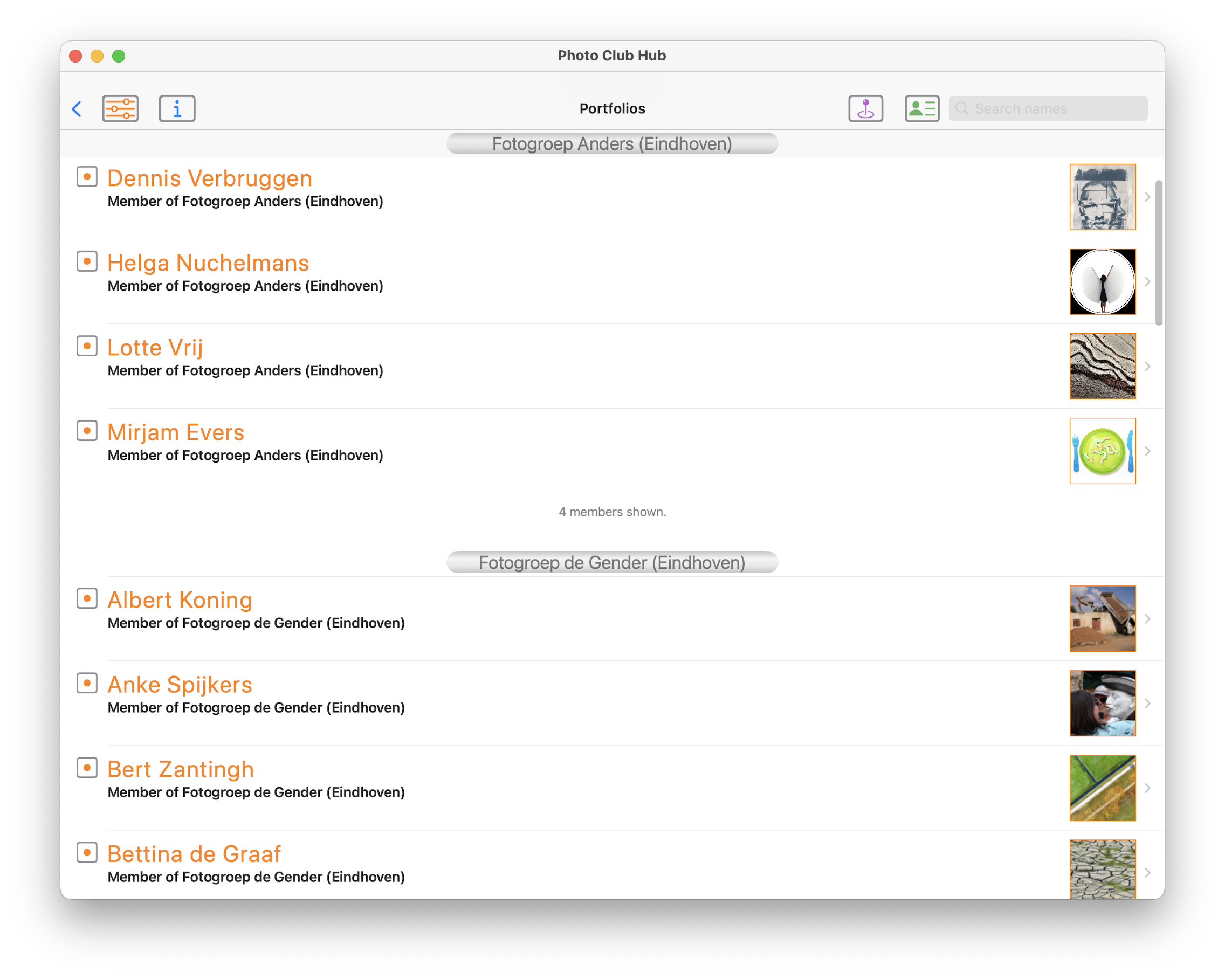
Vision Pro
Mac
Mac Studio NL / MacOS
Vision Pro NL / VisionOS 2.0 beta

